Slide 1
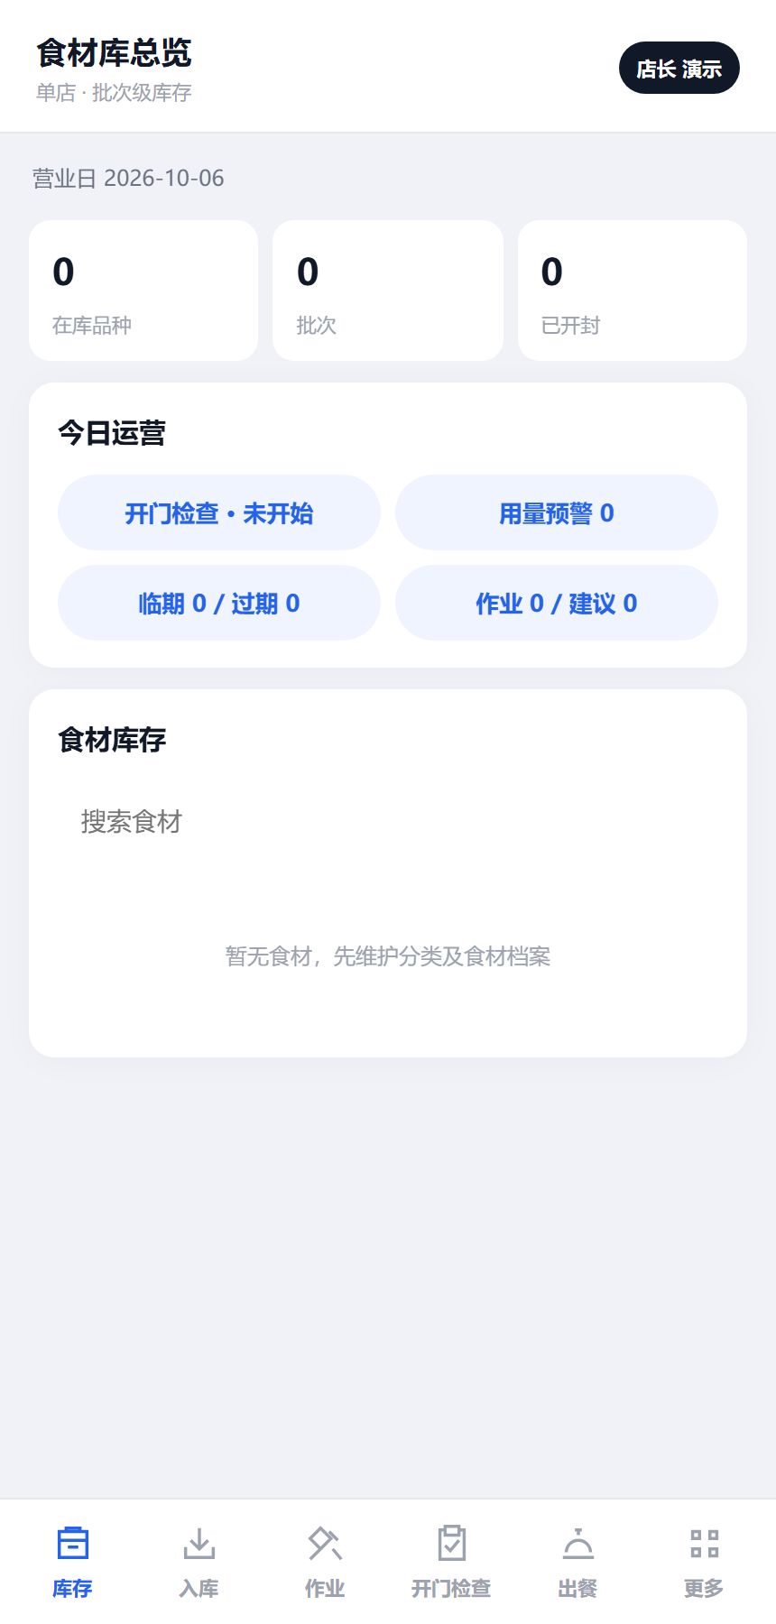
食材管理 v4
从零配置，到出餐扣减
跟着当前界面，完整做完一笔业务
鲜牛奶 → 开盖 → 热牛奶 → 扣减库存
当前界面带图操作教程 · 2026-10-06
1 / 67 · 2026-10-06 · 演示数据
Notes:
食材管理 v4
从零配置，到出餐扣减
适用版本：SnowmeetApi ai@9c5d46c98df1dcad795966713b00c014b3d8954e，2026-10-06 已记录部署版本。
画面：当前 wwwroot/fnb/v4 前端在隔离环境使用演示数据生成；未连接生产库、未提交生产业务。
依据：snowmeet_ai_doc/docs/fnb/2026-10-06-fnb-v4-h5.md、2026-10-06-fnb-v4-api-contract.md、2026-10-06-fnb-v4-operations-api.md；SnowmeetApi/wwwroot/fnb/v4/app.js、operations.js；Services/Fnb/FnbV4CatalogService.cs、FnbV4Service.cs、FnbV4OperationService.cs、FnbV4KitchenService.cs。
原资料：D:/Downloads/食材管理-从零上手操作说明.pptx，仅作为主题参考；本页入口和按钮以当前界面为准。

Slide 2
这次要完成什么？
一个完整示例，先看清目标
项目 | 本教程的示例 | 完成后核对
存储区域 | 吧台 / 冷藏柜 | 启用的二级区域
分类与链路 | 乳制品 / 鲜奶；桶 → ml | 1 桶 = 2000 ml
采购入库 | 2 桶鲜牛奶，总金额 40 元 | 中间态 4000 ml
开盖作业 | 投入 1 桶，实际产出 1960 ml | 出品态可用 1960 ml
菜品与出餐 | 热牛奶，每杯 200 ml；出 2 杯 | 扣减 400 ml，剩余 1560 ml
截图来自当前 v4 页面，使用演示数据。日期、价格、保质期与出成率均为教学示例；实际按本店标准填写。
2 / 67 · 2026-10-06 · 演示数据
Notes:
这次要完成什么？
截图来自当前 v4 页面，使用演示数据。日期、价格、保质期与出成率均为教学示例；实际按本店标准填写。
适用版本：SnowmeetApi ai@9c5d46c98df1dcad795966713b00c014b3d8954e，2026-10-06 已记录部署版本。
画面：当前 wwwroot/fnb/v4 前端在隔离环境使用演示数据生成；未连接生产库、未提交生产业务。
依据：snowmeet_ai_doc/docs/fnb/2026-10-06-fnb-v4-h5.md、2026-10-06-fnb-v4-api-contract.md、2026-10-06-fnb-v4-operations-api.md；SnowmeetApi/wwwroot/fnb/v4/app.js、operations.js；Services/Fnb/FnbV4CatalogService.cs、FnbV4Service.cs、FnbV4OperationService.cs、FnbV4KitchenService.cs。
原资料：D:/Downloads/食材管理-从零上手操作说明.pptx，仅作为主题参考；本页入口和按钮以当前界面为准。

Slide 3
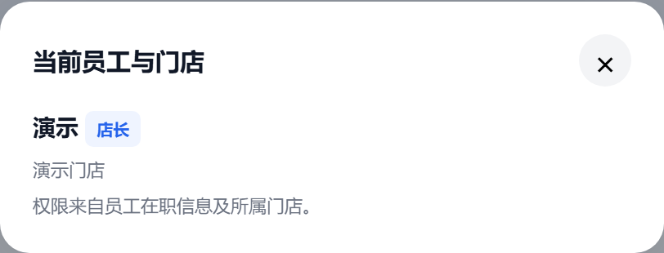
先确认门店和员工身份
企业微信 → 食材管理 → 右上角身份
1
从企业微信应用进入，确认当前门店和姓名。
2
本教程先用店长完成基础配置；日常入库、作业和出餐由有权限的员工操作。
3
看不到维护按钮时，先核对员工身份与门店权限。
首页：mini.snowmeet.top/fnb/v4/index.html
3 / 67 · 2026-10-06 · 演示数据
Notes:
先确认门店和员工身份
沿用已有员工认证。实际可操作范围由门店员工权限与店长权限共同决定；不要共享他人的登录身份。
适用版本：SnowmeetApi ai@9c5d46c98df1dcad795966713b00c014b3d8954e，2026-10-06 已记录部署版本。
画面：当前 wwwroot/fnb/v4 前端在隔离环境使用演示数据生成；未连接生产库、未提交生产业务。
依据：snowmeet_ai_doc/docs/fnb/2026-10-06-fnb-v4-h5.md、2026-10-06-fnb-v4-api-contract.md、2026-10-06-fnb-v4-operations-api.md；SnowmeetApi/wwwroot/fnb/v4/app.js、operations.js；Services/Fnb/FnbV4CatalogService.cs、FnbV4Service.cs、FnbV4OperationService.cs、FnbV4KitchenService.cs。
原资料：D:/Downloads/食材管理-从零上手操作说明.pptx，仅作为主题参考；本页入口和按钮以当前界面为准。

Slide 4
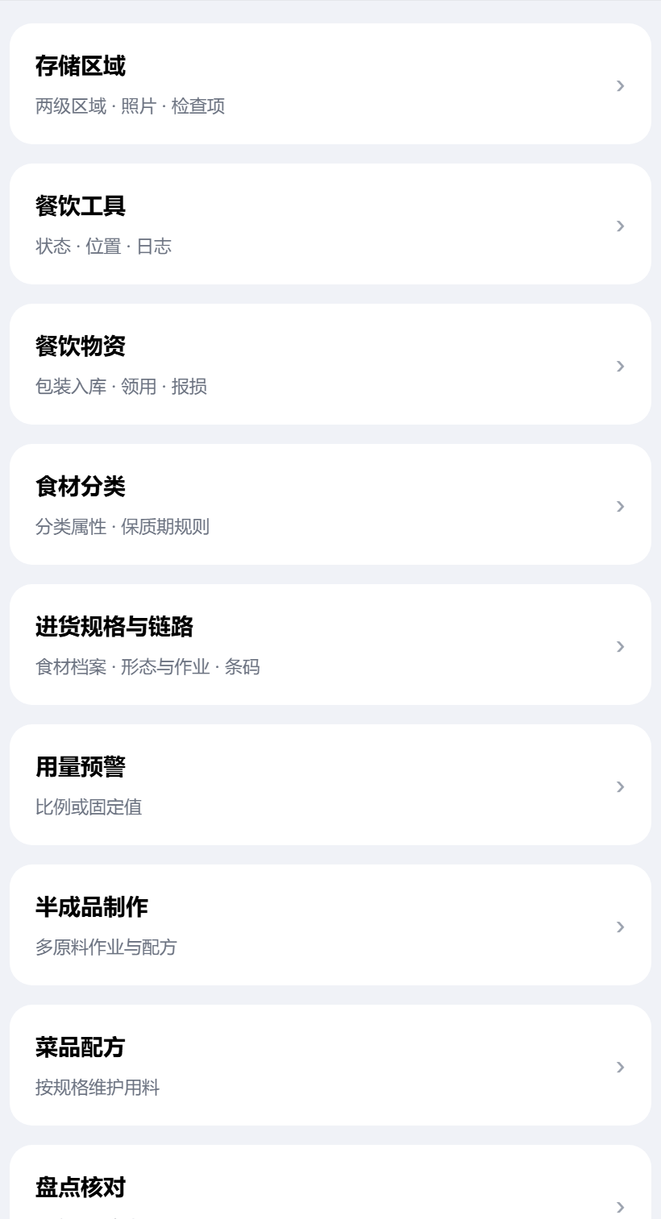
从“更多”开始初始化
底部导航 → 更多
1
先配置：存储区域 → 食材分类 → 进货规格与链路。
2
再配置：菜品配方；需要半成品时再建半成品配方。
3
日常业务在底部导航完成：入库 → 作业 → 出餐。
先建档，后入库；先得到出品态，后出餐。
4 / 67 · 2026-10-06 · 演示数据
Notes:
从“更多”开始初始化
先建档，后入库；先得到出品态，后出餐。
适用版本：SnowmeetApi ai@9c5d46c98df1dcad795966713b00c014b3d8954e，2026-10-06 已记录部署版本。
画面：当前 wwwroot/fnb/v4 前端在隔离环境使用演示数据生成；未连接生产库、未提交生产业务。
依据：snowmeet_ai_doc/docs/fnb/2026-10-06-fnb-v4-h5.md、2026-10-06-fnb-v4-api-contract.md、2026-10-06-fnb-v4-operations-api.md；SnowmeetApi/wwwroot/fnb/v4/app.js、operations.js；Services/Fnb/FnbV4CatalogService.cs、FnbV4Service.cs、FnbV4OperationService.cs、FnbV4KitchenService.cs。
原资料：D:/Downloads/食材管理-从零上手操作说明.pptx，仅作为主题参考；本页入口和按钮以当前界面为准。

Slide 5
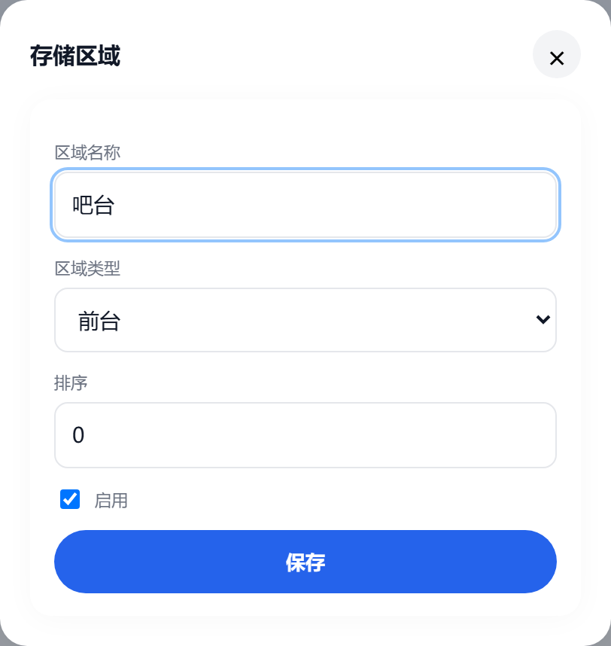
01 新增一级区域：吧台
更多 → 存储区域 → + 新增一级区域
1
区域名称填写“吧台”。
2
区域类型选择“前台”，保留“启用”。
3
点击“保存”。一级区域用于组织下级区域。
保存后，应在区域树中看到“吧台”。
5 / 67 · 2026-10-06 · 演示数据
Notes:
01 新增一级区域：吧台
保存后，应在区域树中看到“吧台”。
适用版本：SnowmeetApi ai@9c5d46c98df1dcad795966713b00c014b3d8954e，2026-10-06 已记录部署版本。
画面：当前 wwwroot/fnb/v4 前端在隔离环境使用演示数据生成；未连接生产库、未提交生产业务。
依据：snowmeet_ai_doc/docs/fnb/2026-10-06-fnb-v4-h5.md、2026-10-06-fnb-v4-api-contract.md、2026-10-06-fnb-v4-operations-api.md；SnowmeetApi/wwwroot/fnb/v4/app.js、operations.js；Services/Fnb/FnbV4CatalogService.cs、FnbV4Service.cs、FnbV4OperationService.cs、FnbV4KitchenService.cs。
原资料：D:/Downloads/食材管理-从零上手操作说明.pptx，仅作为主题参考；本页入口和按钮以当前界面为准。

Slide 6
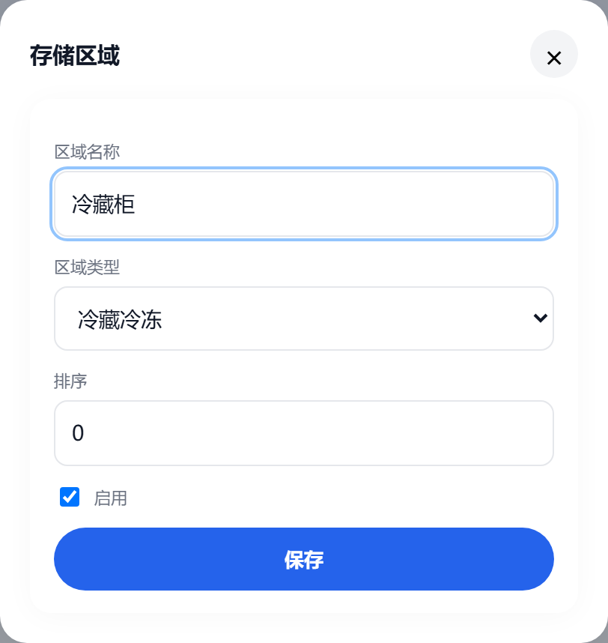
02 新增二级区域：冷藏柜
吧台 → + 下级区域
1
在“吧台”下点击“+ 下级区域”。
2
名称填“冷藏柜”，类型选“冷藏冷冻”，保持启用。
3
保存后，入库和作业选择“吧台 / 冷藏柜”。
采购入库要选启用的二级区域。
6 / 67 · 2026-10-06 · 演示数据
Notes:
02 新增二级区域：冷藏柜
采购入库要选启用的二级区域。
适用版本：SnowmeetApi ai@9c5d46c98df1dcad795966713b00c014b3d8954e，2026-10-06 已记录部署版本。
画面：当前 wwwroot/fnb/v4 前端在隔离环境使用演示数据生成；未连接生产库、未提交生产业务。
依据：snowmeet_ai_doc/docs/fnb/2026-10-06-fnb-v4-h5.md、2026-10-06-fnb-v4-api-contract.md、2026-10-06-fnb-v4-operations-api.md；SnowmeetApi/wwwroot/fnb/v4/app.js、operations.js；Services/Fnb/FnbV4CatalogService.cs、FnbV4Service.cs、FnbV4OperationService.cs、FnbV4KitchenService.cs。
原资料：D:/Downloads/食材管理-从零上手操作说明.pptx，仅作为主题参考；本页入口和按钮以当前界面为准。

Slide 7
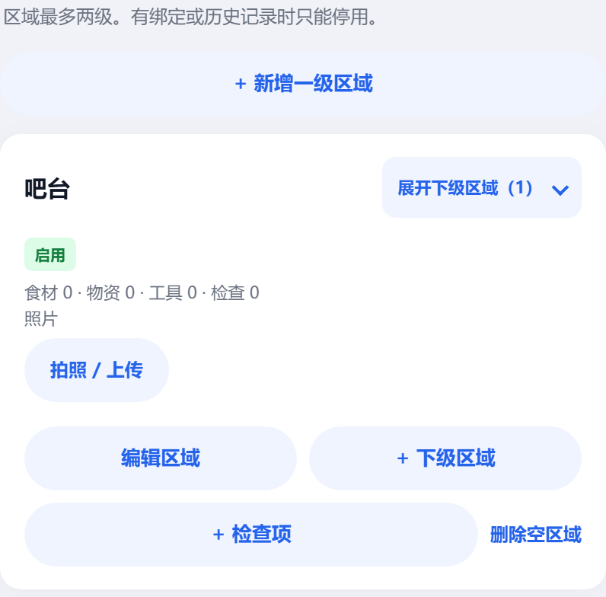
一级区域可以收起下级区域
存储区域 → 一级区域标题旁
1
点击“收起下级区域（1）”，隐藏冷藏柜。
2
点击“展开下级区域（1）”，再次显示冷藏柜。
3
折叠不会停用区域；照片、检查项仍可维护。
区域最多两级。已有绑定时，应停用并保留历史。
7 / 67 · 2026-10-06 · 演示数据
Notes:
一级区域可以收起下级区域
区域最多两级。已有绑定时，应停用并保留历史。
适用版本：SnowmeetApi ai@9c5d46c98df1dcad795966713b00c014b3d8954e，2026-10-06 已记录部署版本。
画面：当前 wwwroot/fnb/v4 前端在隔离环境使用演示数据生成；未连接生产库、未提交生产业务。
依据：snowmeet_ai_doc/docs/fnb/2026-10-06-fnb-v4-h5.md、2026-10-06-fnb-v4-api-contract.md、2026-10-06-fnb-v4-operations-api.md；SnowmeetApi/wwwroot/fnb/v4/app.js、operations.js；Services/Fnb/FnbV4CatalogService.cs、FnbV4Service.cs、FnbV4OperationService.cs、FnbV4KitchenService.cs。
原资料：D:/Downloads/食材管理-从零上手操作说明.pptx，仅作为主题参考；本页入口和按钮以当前界面为准。

Slide 8
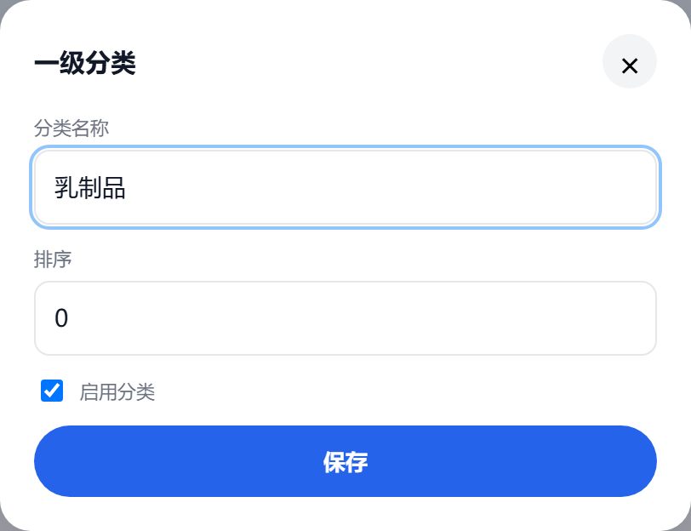
03 新增一级分类：乳制品
更多 → 食材分类 → + 新增一级分类
1
名称填写“乳制品”，保留启用。
2
点击“保存”。
3
一级分类用于筛选所属二级分类。
入库时先选“乳制品”，再选“鲜奶”。
8 / 67 · 2026-10-06 · 演示数据
Notes:
03 新增一级分类：乳制品
入库时先选“乳制品”，再选“鲜奶”。
适用版本：SnowmeetApi ai@9c5d46c98df1dcad795966713b00c014b3d8954e，2026-10-06 已记录部署版本。
画面：当前 wwwroot/fnb/v4 前端在隔离环境使用演示数据生成；未连接生产库、未提交生产业务。
依据：snowmeet_ai_doc/docs/fnb/2026-10-06-fnb-v4-h5.md、2026-10-06-fnb-v4-api-contract.md、2026-10-06-fnb-v4-operations-api.md；SnowmeetApi/wwwroot/fnb/v4/app.js、operations.js；Services/Fnb/FnbV4CatalogService.cs、FnbV4Service.cs、FnbV4OperationService.cs、FnbV4KitchenService.cs。
原资料：D:/Downloads/食材管理-从零上手操作说明.pptx，仅作为主题参考；本页入口和按钮以当前界面为准。

Slide 9
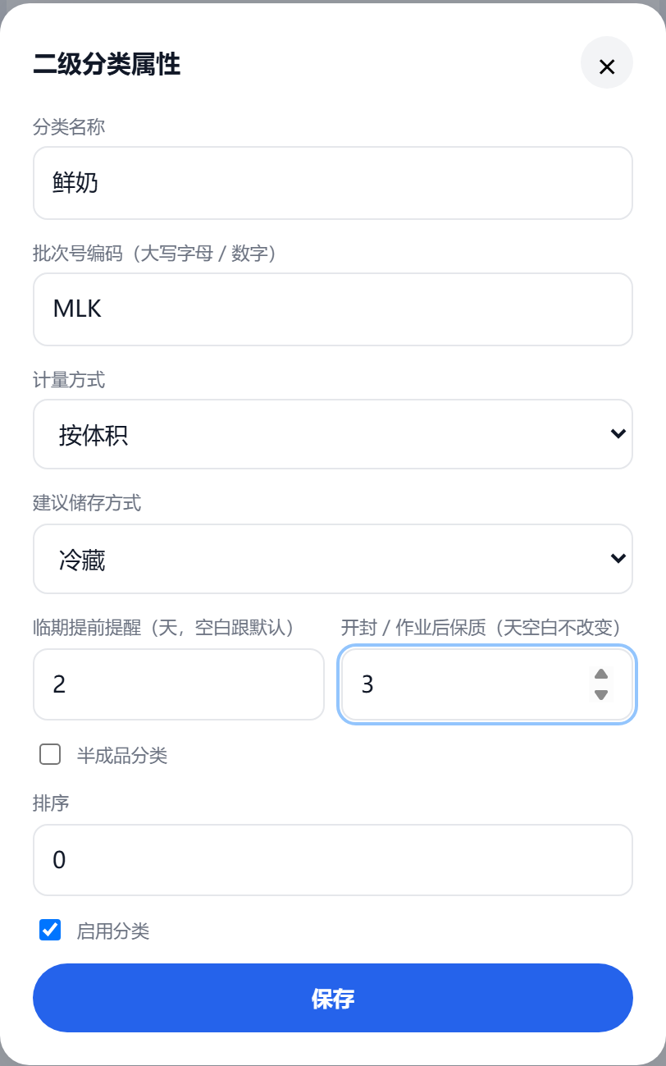
04 二级分类决定默认属性
乳制品 → + 新增二级分类
1
名称“鲜奶”，批次号编码“MLK”。
2
计量选“按体积”，建议储存方式选“冷藏”。
3
临期提醒填 2 天；开封 / 作业后保质填 3 天。
4
本例不勾选“半成品分类”，启用后保存。
按体积的基本单位是 ml。食材还可单独覆盖属性。
9 / 67 · 2026-10-06 · 演示数据
Notes:
04 二级分类决定默认属性
2 天与 3 天仅为示例。分类默认属性及食材覆盖遵循当前 v4 后端；保质期应按产品标签与本店标准配置。
适用版本：SnowmeetApi ai@9c5d46c98df1dcad795966713b00c014b3d8954e，2026-10-06 已记录部署版本。
画面：当前 wwwroot/fnb/v4 前端在隔离环境使用演示数据生成；未连接生产库、未提交生产业务。
依据：snowmeet_ai_doc/docs/fnb/2026-10-06-fnb-v4-h5.md、2026-10-06-fnb-v4-api-contract.md、2026-10-06-fnb-v4-operations-api.md；SnowmeetApi/wwwroot/fnb/v4/app.js、operations.js；Services/Fnb/FnbV4CatalogService.cs、FnbV4Service.cs、FnbV4OperationService.cs、FnbV4KitchenService.cs。
原资料：D:/Downloads/食材管理-从零上手操作说明.pptx，仅作为主题参考；本页入口和按钮以当前界面为准。

Slide 10
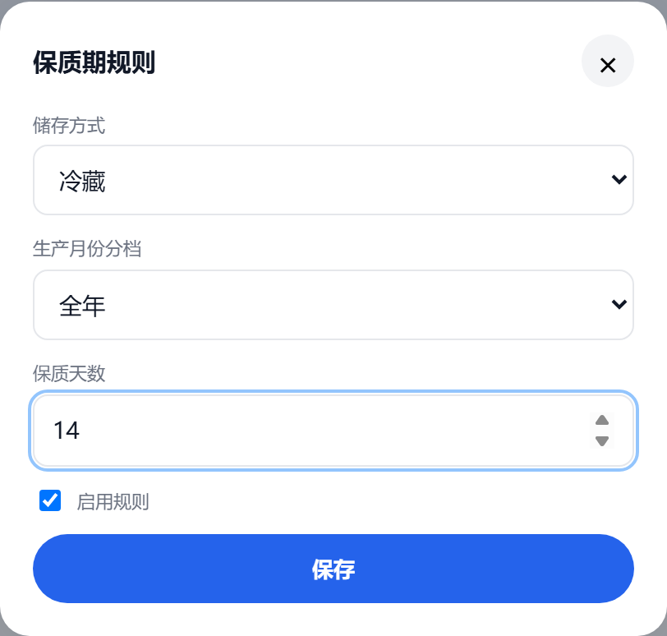
05 配置未开封的保质期规则
鲜奶 → 保质期规则 → + 新增规则
1
储存方式选择“冷藏”。
2
生产月份分档选“全年”；保质天数填 14，启用后保存。
3
同一食材有例外时，可在食材链路页单独维护规则。
没有包装到期日时，服务器用生产日期和规则推算。
10 / 67 · 2026-10-06 · 演示数据
Notes:
05 配置未开封的保质期规则
14 天为演示规则，不能替代商品包装标识。生产日期 2026-10-06 的本例，到期预览为 2026-10-20。
适用版本：SnowmeetApi ai@9c5d46c98df1dcad795966713b00c014b3d8954e，2026-10-06 已记录部署版本。
画面：当前 wwwroot/fnb/v4 前端在隔离环境使用演示数据生成；未连接生产库、未提交生产业务。
依据：snowmeet_ai_doc/docs/fnb/2026-10-06-fnb-v4-h5.md、2026-10-06-fnb-v4-api-contract.md、2026-10-06-fnb-v4-operations-api.md；SnowmeetApi/wwwroot/fnb/v4/app.js、operations.js；Services/Fnb/FnbV4CatalogService.cs、FnbV4Service.cs、FnbV4OperationService.cs、FnbV4KitchenService.cs。
原资料：D:/Downloads/食材管理-从零上手操作说明.pptx，仅作为主题参考；本页入口和按钮以当前界面为准。

Slide 11
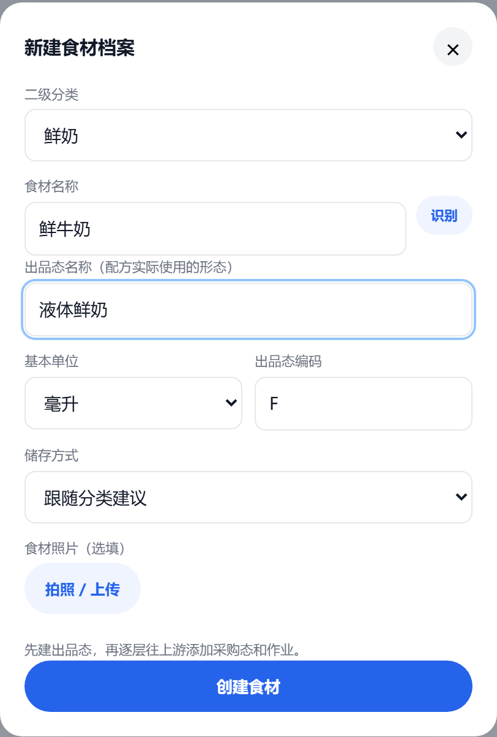
06 先建最终能出餐的形态
更多 → 进货规格与链路 → + 新建食材档案
1
食材名称填“鲜牛奶”，二级分类选“鲜奶”。
2
出品态名称填“液体鲜奶”，基本单位选“毫升”。
3
储存选“跟随分类建议”，编码用 F，点击“创建食材”。
配方和出餐只使用出品态可用量。
11 / 67 · 2026-10-06 · 演示数据
Notes:
06 先建最终能出餐的形态
当前新建档案页面保存后若列表未及时显示，重新进入进货规格与链路页即可；教程截图重新进入后继续。
适用版本：SnowmeetApi ai@9c5d46c98df1dcad795966713b00c014b3d8954e，2026-10-06 已记录部署版本。
画面：当前 wwwroot/fnb/v4 前端在隔离环境使用演示数据生成；未连接生产库、未提交生产业务。
依据：snowmeet_ai_doc/docs/fnb/2026-10-06-fnb-v4-h5.md、2026-10-06-fnb-v4-api-contract.md、2026-10-06-fnb-v4-operations-api.md；SnowmeetApi/wwwroot/fnb/v4/app.js、operations.js；Services/Fnb/FnbV4CatalogService.cs、FnbV4Service.cs、FnbV4OperationService.cs、FnbV4KitchenService.cs。
原资料：D:/Downloads/食材管理-从零上手操作说明.pptx，仅作为主题参考；本页入口和按钮以当前界面为准。

Slide 12
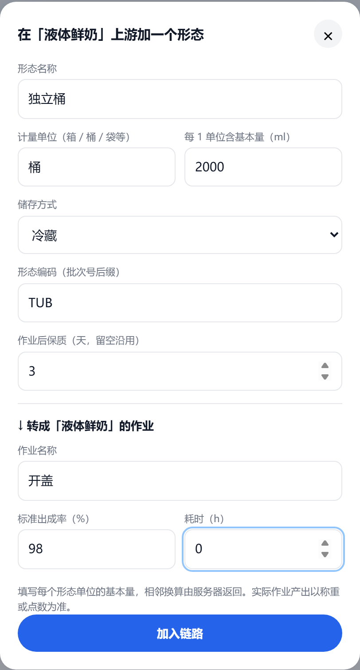
07 往上游加：独立桶
鲜牛奶链路 → + 在上游加一个形态
1
形态名“独立桶”，单位“桶”，编码 TUB。
2
每单位基本量填 2000，代表 1 桶内含 2000 ml。
3
作业名“开盖”，标准出成率 98%，耗时 0 小时。
4
储存冷藏；“作业后保质”填 3 天，点击“加入链路”。
这次开盖的 3 天保质，必须在链路作业里填写。
12 / 67 · 2026-10-06 · 演示数据
Notes:
07 往上游加：独立桶
分类的开封默认值用于封装开封等流程；链路作业按目标形态的作业后保质字段计算。新加上游时填写 shelfAfterOpDays，服务器写到转换目标形态。
适用版本：SnowmeetApi ai@9c5d46c98df1dcad795966713b00c014b3d8954e，2026-10-06 已记录部署版本。
画面：当前 wwwroot/fnb/v4 前端在隔离环境使用演示数据生成；未连接生产库、未提交生产业务。
依据：snowmeet_ai_doc/docs/fnb/2026-10-06-fnb-v4-h5.md、2026-10-06-fnb-v4-api-contract.md、2026-10-06-fnb-v4-operations-api.md；SnowmeetApi/wwwroot/fnb/v4/app.js、operations.js；Services/Fnb/FnbV4CatalogService.cs、FnbV4Service.cs、FnbV4OperationService.cs、FnbV4KitchenService.cs。
原资料：D:/Downloads/食材管理-从零上手操作说明.pptx，仅作为主题参考；本页入口和按钮以当前界面为准。

Slide 13
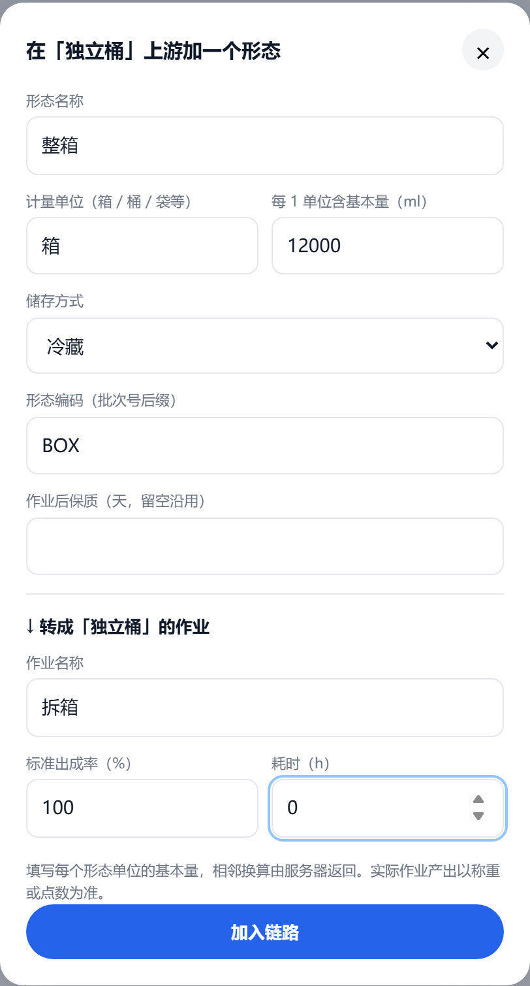
有整箱采购时，再加一层
链路 → + 在上游加一个形态（可选）
1
形态名“整箱”，单位“箱”，编码 BOX。
2
每单位基本量填 12000，而不是填 6。
3
下游作业“拆箱”，出成率 100%，耗时 0 小时。
4
保存后，系统显示 1 箱 = 6 桶。
每单位基本量始终用基本单位；本例是 ml。
13 / 67 · 2026-10-06 · 演示数据
Notes:
有整箱采购时，再加一层
每单位基本量始终用基本单位；本例是 ml。
适用版本：SnowmeetApi ai@9c5d46c98df1dcad795966713b00c014b3d8954e，2026-10-06 已记录部署版本。
画面：当前 wwwroot/fnb/v4 前端在隔离环境使用演示数据生成；未连接生产库、未提交生产业务。
依据：snowmeet_ai_doc/docs/fnb/2026-10-06-fnb-v4-h5.md、2026-10-06-fnb-v4-api-contract.md、2026-10-06-fnb-v4-operations-api.md；SnowmeetApi/wwwroot/fnb/v4/app.js、operations.js；Services/Fnb/FnbV4CatalogService.cs、FnbV4Service.cs、FnbV4OperationService.cs、FnbV4KitchenService.cs。
原资料：D:/Downloads/食材管理-从零上手操作说明.pptx，仅作为主题参考；本页入口和按钮以当前界面为准。

Slide 14
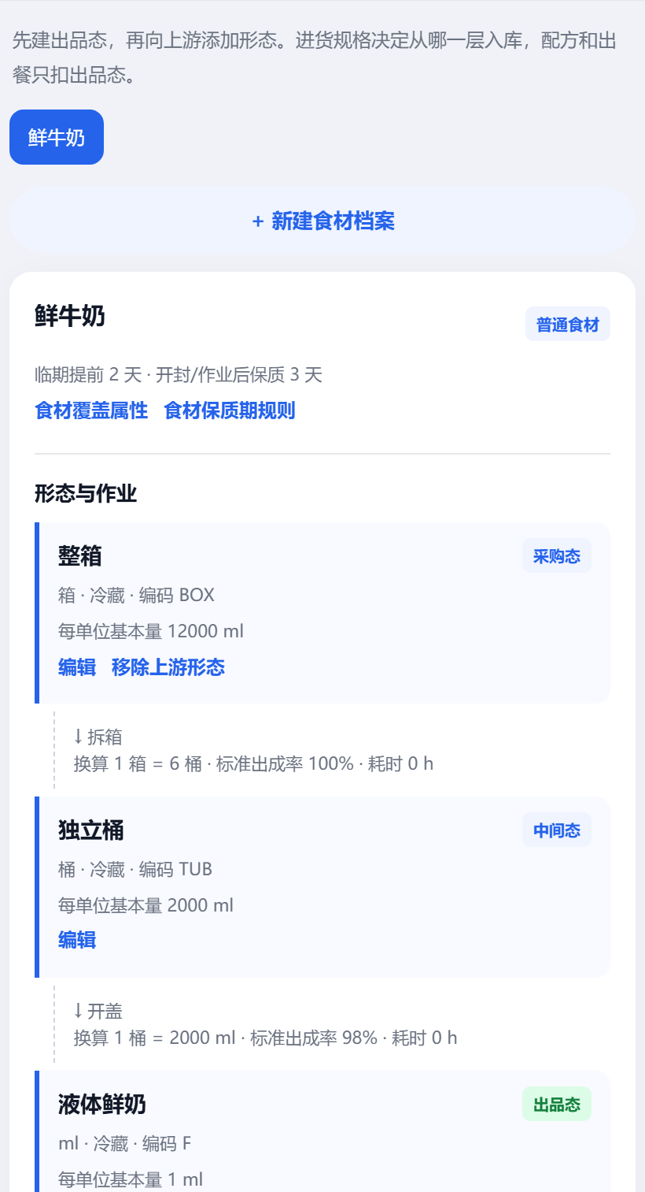
08 核对形态与作业链路
进货规格与链路 → 鲜牛奶
1
整箱：1 箱含 12000 ml。
2
拆箱后：6 桶，每桶含 2000 ml。
3
开盖后：液体鲜奶；标准出成率 98%。
本例按桶采购，从“独立桶”这一层入库。
14 / 67 · 2026-10-06 · 演示数据
Notes:
08 核对形态与作业链路
本例按桶采购，从“独立桶”这一层入库。
适用版本：SnowmeetApi ai@9c5d46c98df1dcad795966713b00c014b3d8954e，2026-10-06 已记录部署版本。
画面：当前 wwwroot/fnb/v4 前端在隔离环境使用演示数据生成；未连接生产库、未提交生产业务。
依据：snowmeet_ai_doc/docs/fnb/2026-10-06-fnb-v4-h5.md、2026-10-06-fnb-v4-api-contract.md、2026-10-06-fnb-v4-operations-api.md；SnowmeetApi/wwwroot/fnb/v4/app.js、operations.js；Services/Fnb/FnbV4CatalogService.cs、FnbV4Service.cs、FnbV4OperationService.cs、FnbV4KitchenService.cs。
原资料：D:/Downloads/食材管理-从零上手操作说明.pptx，仅作为主题参考；本页入口和按钮以当前界面为准。

Slide 15
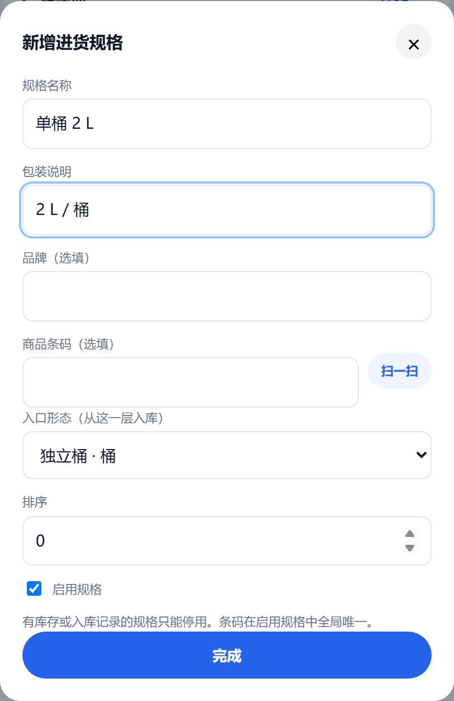
09 进货规格指定从哪层入库
鲜牛奶 → + 新增进货规格
1
规格名“单桶 2 L”，包装描述“2 L / 桶”。
2
入库形态选择“独立桶”。
3
条码可填实际包装条码；本例留空，启用后保存。
选这个规格后，入库数量的单位就是“桶”。
15 / 67 · 2026-10-06 · 演示数据
Notes:
09 进货规格指定从哪层入库
选这个规格后，入库数量的单位就是“桶”。
适用版本：SnowmeetApi ai@9c5d46c98df1dcad795966713b00c014b3d8954e，2026-10-06 已记录部署版本。
画面：当前 wwwroot/fnb/v4 前端在隔离环境使用演示数据生成；未连接生产库、未提交生产业务。
依据：snowmeet_ai_doc/docs/fnb/2026-10-06-fnb-v4-h5.md、2026-10-06-fnb-v4-api-contract.md、2026-10-06-fnb-v4-operations-api.md；SnowmeetApi/wwwroot/fnb/v4/app.js、operations.js；Services/Fnb/FnbV4CatalogService.cs、FnbV4Service.cs、FnbV4OperationService.cs、FnbV4KitchenService.cs。
原资料：D:/Downloads/食材管理-从零上手操作说明.pptx，仅作为主题参考；本页入口和按钮以当前界面为准。

Slide 16
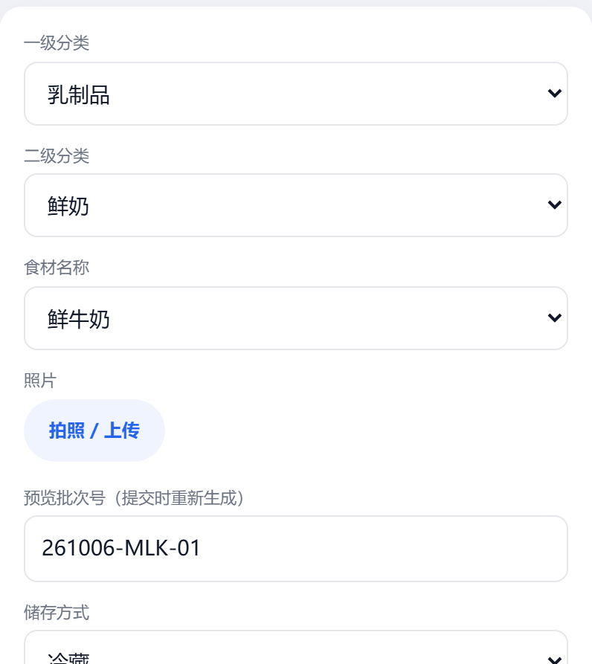
10 入库按一级、二级逐层筛选
底部导航 → 入库
1
一级分类选“乳制品”。
2
二级分类选“鲜奶”，食材名称选“鲜牛奶”。
3
选择进货规格“单桶 2 L”；有条码时也可扫码查找。
更换分类后，需要重新选食材和规格。
16 / 67 · 2026-10-06 · 演示数据
Notes:
10 入库按一级、二级逐层筛选
更换分类后，需要重新选食材和规格。
适用版本：SnowmeetApi ai@9c5d46c98df1dcad795966713b00c014b3d8954e，2026-10-06 已记录部署版本。
画面：当前 wwwroot/fnb/v4 前端在隔离环境使用演示数据生成；未连接生产库、未提交生产业务。
依据：snowmeet_ai_doc/docs/fnb/2026-10-06-fnb-v4-h5.md、2026-10-06-fnb-v4-api-contract.md、2026-10-06-fnb-v4-operations-api.md；SnowmeetApi/wwwroot/fnb/v4/app.js、operations.js；Services/Fnb/FnbV4CatalogService.cs、FnbV4Service.cs、FnbV4OperationService.cs、FnbV4KitchenService.cs。
原资料：D:/Downloads/食材管理-从零上手操作说明.pptx，仅作为主题参考；本页入口和按钮以当前界面为准。

Slide 17
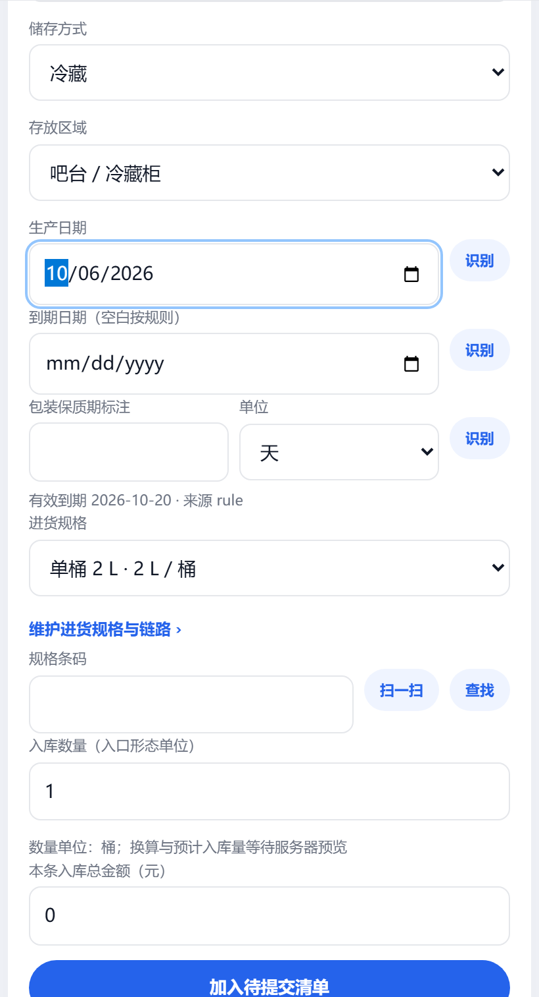
11 核对区域、日期与到期预览
每日入库 → 照片 / 储存方式 / 日期
1
拍照 / 上传包装照片；可用“识别”辅助录入日期。
2
储存方式选冷藏，区域选“吧台 / 冷藏柜”。
3
生产日期填 2026-10-06；本例到期日留空，按规则预览。
4
OCR 结果要核对后采用；预览批次号由服务器生成。
本例有效到期 2026-10-20；批次号不能手工修改。
17 / 67 · 2026-10-06 · 演示数据
Notes:
11 核对区域、日期与到期预览
截图使用演示数据，未实际上传或识别照片。包装有明确到期日时按包装填写。预览批号不占号，正式提交时服务器重新生成。
适用版本：SnowmeetApi ai@9c5d46c98df1dcad795966713b00c014b3d8954e，2026-10-06 已记录部署版本。
画面：当前 wwwroot/fnb/v4 前端在隔离环境使用演示数据生成；未连接生产库、未提交生产业务。
依据：snowmeet_ai_doc/docs/fnb/2026-10-06-fnb-v4-h5.md、2026-10-06-fnb-v4-api-contract.md、2026-10-06-fnb-v4-operations-api.md；SnowmeetApi/wwwroot/fnb/v4/app.js、operations.js；Services/Fnb/FnbV4CatalogService.cs、FnbV4Service.cs、FnbV4OperationService.cs、FnbV4KitchenService.cs。
原资料：D:/Downloads/食材管理-从零上手操作说明.pptx，仅作为主题参考；本页入口和按钮以当前界面为准。

Slide 18
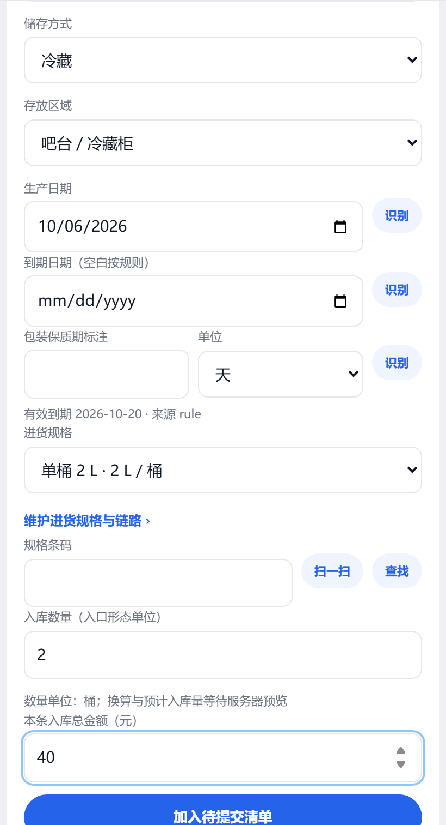
12 数量按规格单位填写
每日入库 → 数量与金额
1
数量填 2，旁边单位应显示“桶”。
2
总金额填 40 元，表示这 2 桶的合计采购金额。
3
核对规格、数量、金额、区域与日期。
4
点击“加入待提交清单”。
2 桶对应 4000 ml；此时只是草稿，库存还没增加。
18 / 67 · 2026-10-06 · 演示数据
Notes:
12 数量按规格单位填写
2 桶对应 4000 ml；此时只是草稿，库存还没增加。
适用版本：SnowmeetApi ai@9c5d46c98df1dcad795966713b00c014b3d8954e，2026-10-06 已记录部署版本。
画面：当前 wwwroot/fnb/v4 前端在隔离环境使用演示数据生成；未连接生产库、未提交生产业务。
依据：snowmeet_ai_doc/docs/fnb/2026-10-06-fnb-v4-h5.md、2026-10-06-fnb-v4-api-contract.md、2026-10-06-fnb-v4-operations-api.md；SnowmeetApi/wwwroot/fnb/v4/app.js、operations.js；Services/Fnb/FnbV4CatalogService.cs、FnbV4Service.cs、FnbV4OperationService.cs、FnbV4KitchenService.cs。
原资料：D:/Downloads/食材管理-从零上手操作说明.pptx，仅作为主题参考；本页入口和按钮以当前界面为准。

Slide 19
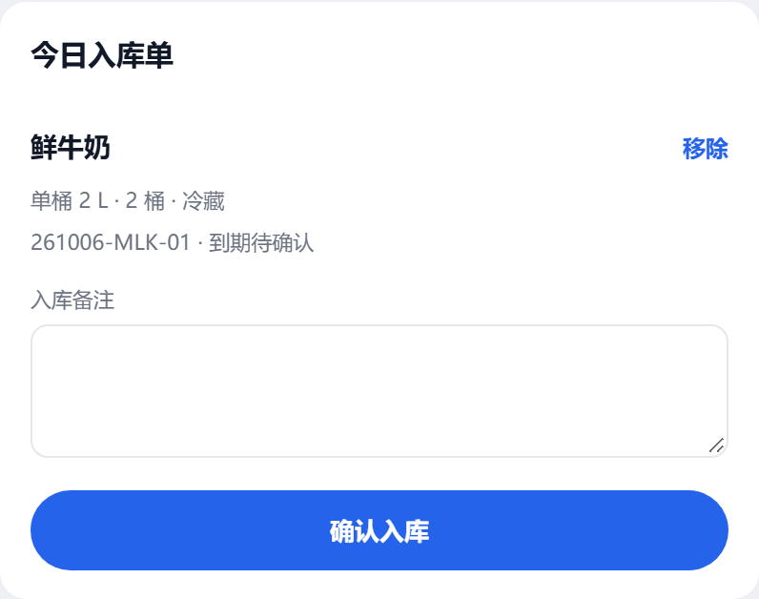
13 确认入库，才真正增加库存
每日入库 → 今日入库单 → 确认入库
1
核对待提交条目：鲜牛奶 / 单桶 2 L / 2 桶 / 40 元。
2
错误条目先移除，重新填写后加入清单。
3
点击“确认入库”，查看“刚才入库的批次”。
确认成功后，再去库存页核对入库结果。
19 / 67 · 2026-10-06 · 演示数据
Notes:
13 确认入库，才真正增加库存
当前页面的入库草稿刷新后会消失。已正式入库的批次在 10 分钟窗口内可撤销；存在后续业务时由服务端判断是否允许撤销。
适用版本：SnowmeetApi ai@9c5d46c98df1dcad795966713b00c014b3d8954e，2026-10-06 已记录部署版本。
画面：当前 wwwroot/fnb/v4 前端在隔离环境使用演示数据生成；未连接生产库、未提交生产业务。
依据：snowmeet_ai_doc/docs/fnb/2026-10-06-fnb-v4-h5.md、2026-10-06-fnb-v4-api-contract.md、2026-10-06-fnb-v4-operations-api.md；SnowmeetApi/wwwroot/fnb/v4/app.js、operations.js；Services/Fnb/FnbV4CatalogService.cs、FnbV4Service.cs、FnbV4OperationService.cs、FnbV4KitchenService.cs。
原资料：D:/Downloads/食材管理-从零上手操作说明.pptx，仅作为主题参考；本页入口和按钮以当前界面为准。

Slide 20
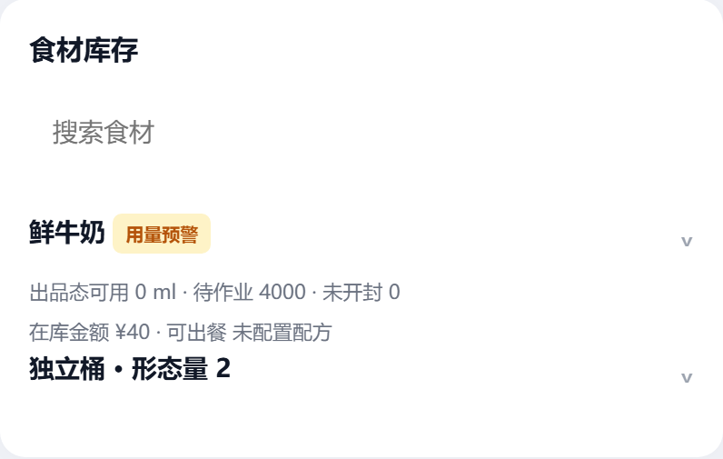
14 入库后还不能直接出餐
库存 → 鲜牛奶 → 展开形态
1
独立桶应有 2 桶，对应基本量 4000 ml。
2
出品态“液体鲜奶”可用量仍是 0。
3
需要先开盖，再把可用出品态用于配方。
“有库存”不等于“有可出餐库存”。
20 / 67 · 2026-10-06 · 演示数据
Notes:
14 入库后还不能直接出餐
“有库存”不等于“有可出餐库存”。
适用版本：SnowmeetApi ai@9c5d46c98df1dcad795966713b00c014b3d8954e，2026-10-06 已记录部署版本。
画面：当前 wwwroot/fnb/v4 前端在隔离环境使用演示数据生成；未连接生产库、未提交生产业务。
依据：snowmeet_ai_doc/docs/fnb/2026-10-06-fnb-v4-h5.md、2026-10-06-fnb-v4-api-contract.md、2026-10-06-fnb-v4-operations-api.md；SnowmeetApi/wwwroot/fnb/v4/app.js、operations.js；Services/Fnb/FnbV4CatalogService.cs、FnbV4Service.cs、FnbV4OperationService.cs、FnbV4KitchenService.cs。
原资料：D:/Downloads/食材管理-从零上手操作说明.pptx，仅作为主题参考；本页入口和按钮以当前界面为准。

Slide 21
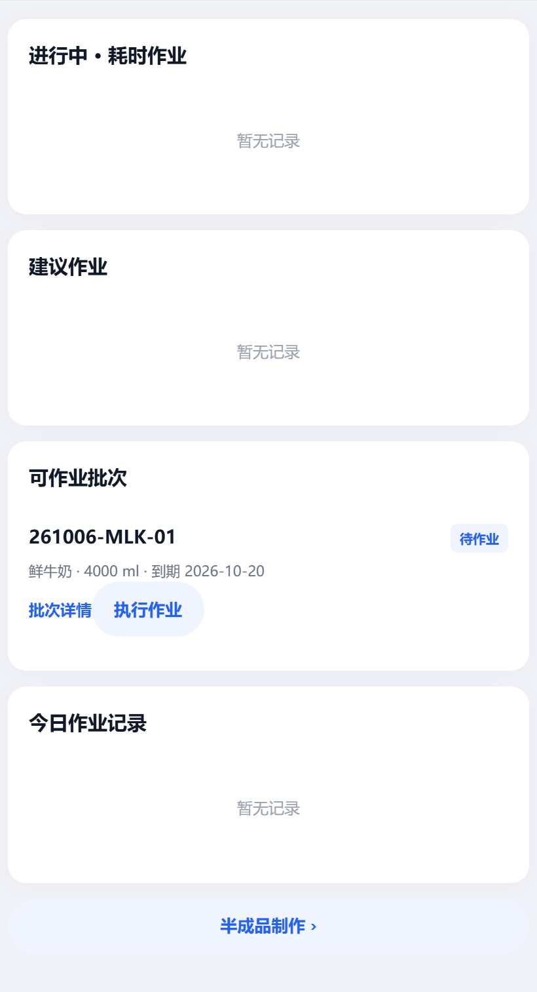
15 在作业页找到可作业批次
底部导航 → 作业 → 可作业批次
1
找到刚入库的鲜牛奶批次。
2
点击“执行作业”。
3
本例采购态是独立桶，所以接下来执行开盖。
建议作业只是提示；点击预览也不会改库存。
21 / 67 · 2026-10-06 · 演示数据
Notes:
15 在作业页找到可作业批次
建议作业只是提示；点击预览也不会改库存。
适用版本：SnowmeetApi ai@9c5d46c98df1dcad795966713b00c014b3d8954e，2026-10-06 已记录部署版本。
画面：当前 wwwroot/fnb/v4 前端在隔离环境使用演示数据生成；未连接生产库、未提交生产业务。
依据：snowmeet_ai_doc/docs/fnb/2026-10-06-fnb-v4-h5.md、2026-10-06-fnb-v4-api-contract.md、2026-10-06-fnb-v4-operations-api.md；SnowmeetApi/wwwroot/fnb/v4/app.js、operations.js；Services/Fnb/FnbV4CatalogService.cs、FnbV4Service.cs、FnbV4OperationService.cs、FnbV4KitchenService.cs。
原资料：D:/Downloads/食材管理-从零上手操作说明.pptx，仅作为主题参考；本页入口和按钮以当前界面为准。

Slide 22
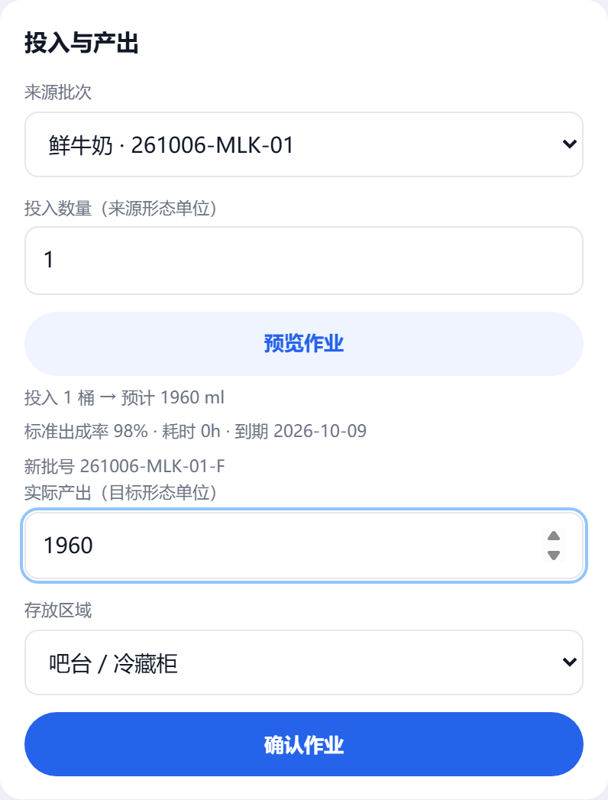
16 预览并填实际开盖产出
执行作业 → 投入与产出
1
投入数量填 1，单位是来源形态的“桶”。
2
点击“预览作业”，预计产出应为 1960 ml。
3
实际产出按现场测量填；本例填 1960 ml。
4
存放区域选冷藏柜，点击“确认作业”。
确认后扣 1 桶，新增 1960 ml 出品态。
22 / 67 · 2026-10-06 · 演示数据
Notes:
16 预览并填实际开盖产出
实际产出不能照抄预测，必须根据现场实测。1 桶 = 2000 ml，98% 仅为本例标准出成率。
适用版本：SnowmeetApi ai@9c5d46c98df1dcad795966713b00c014b3d8954e，2026-10-06 已记录部署版本。
画面：当前 wwwroot/fnb/v4 前端在隔离环境使用演示数据生成；未连接生产库、未提交生产业务。
依据：snowmeet_ai_doc/docs/fnb/2026-10-06-fnb-v4-h5.md、2026-10-06-fnb-v4-api-contract.md、2026-10-06-fnb-v4-operations-api.md；SnowmeetApi/wwwroot/fnb/v4/app.js、operations.js；Services/Fnb/FnbV4CatalogService.cs、FnbV4Service.cs、FnbV4OperationService.cs、FnbV4KitchenService.cs。
原资料：D:/Downloads/食材管理-从零上手操作说明.pptx，仅作为主题参考；本页入口和按钮以当前界面为准。

Slide 23
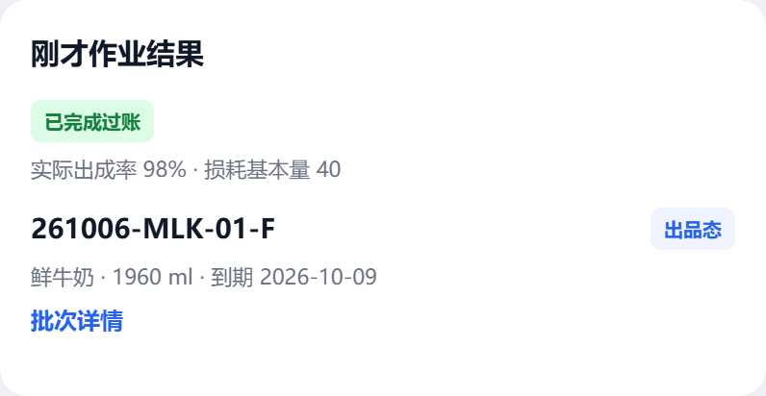
17 核对作业损耗与到期
作业 → 刚才作业结果
1
投入基本量 2000 ml，实际产出 1960 ml。
2
损耗基本量应为 40 ml，实际出成率 98%。
3
开盖后的有效到期是 2026-10-09。
有效到期取原到期与作业后到期中更早的一天。
23 / 67 · 2026-10-06 · 演示数据
Notes:
17 核对作业损耗与到期
本例开盖时间为 2026-10-06、作业后保质 3 天。耗时 0 小时则立即就绪；有耗时的作业要等就绪，店长才可提前完成。
适用版本：SnowmeetApi ai@9c5d46c98df1dcad795966713b00c014b3d8954e，2026-10-06 已记录部署版本。
画面：当前 wwwroot/fnb/v4 前端在隔离环境使用演示数据生成；未连接生产库、未提交生产业务。
依据：snowmeet_ai_doc/docs/fnb/2026-10-06-fnb-v4-h5.md、2026-10-06-fnb-v4-api-contract.md、2026-10-06-fnb-v4-operations-api.md；SnowmeetApi/wwwroot/fnb/v4/app.js、operations.js；Services/Fnb/FnbV4CatalogService.cs、FnbV4Service.cs、FnbV4OperationService.cs、FnbV4KitchenService.cs。
原资料：D:/Downloads/食材管理-从零上手操作说明.pptx，仅作为主题参考；本页入口和按钮以当前界面为准。

Slide 24
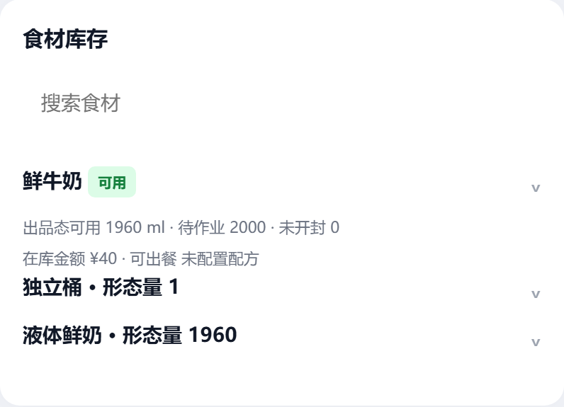
18 库存分成两种形态
库存 → 鲜牛奶 → 展开
1
独立桶剩 1 桶，基本量 2000 ml。
2
液体鲜奶出品态可用量 1960 ml。
3
配方与出餐只扣已经就绪、未过期的出品态。
接下来用 1960 ml 配置并出餐。
24 / 67 · 2026-10-06 · 演示数据
Notes:
18 库存分成两种形态
接下来用 1960 ml 配置并出餐。
适用版本：SnowmeetApi ai@9c5d46c98df1dcad795966713b00c014b3d8954e，2026-10-06 已记录部署版本。
画面：当前 wwwroot/fnb/v4 前端在隔离环境使用演示数据生成；未连接生产库、未提交生产业务。
依据：snowmeet_ai_doc/docs/fnb/2026-10-06-fnb-v4-h5.md、2026-10-06-fnb-v4-api-contract.md、2026-10-06-fnb-v4-operations-api.md；SnowmeetApi/wwwroot/fnb/v4/app.js、operations.js；Services/Fnb/FnbV4CatalogService.cs、FnbV4Service.cs、FnbV4OperationService.cs、FnbV4KitchenService.cs。
原资料：D:/Downloads/食材管理-从零上手操作说明.pptx，仅作为主题参考；本页入口和按钮以当前界面为准。

Slide 25
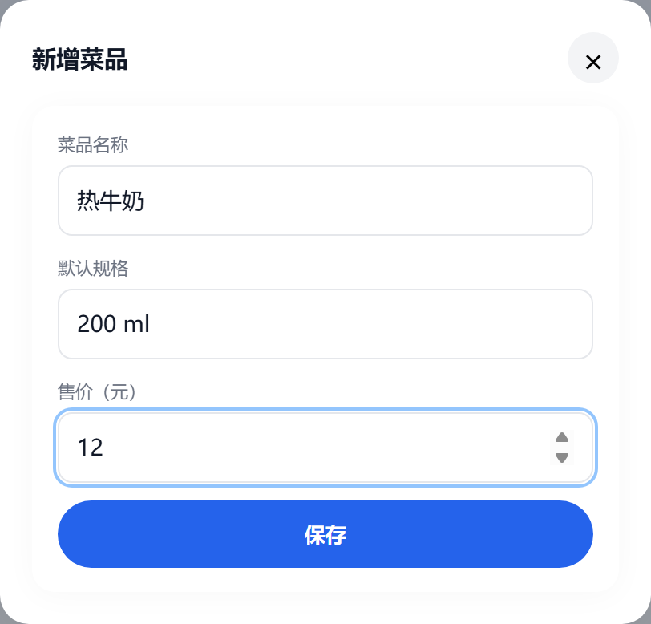
19 新增菜品：热牛奶
更多 → 菜品配方 → + 新增菜品
1
菜品名称“热牛奶”，规格名称“200 ml”。
2
售价填 12 元（演示价格），保持启用。
3
保存后，在这个规格下点击“编辑用料”。
同一菜品的不同规格，分别维护用料。
25 / 67 · 2026-10-06 · 演示数据
Notes:
19 新增菜品：热牛奶
同一菜品的不同规格，分别维护用料。
适用版本：SnowmeetApi ai@9c5d46c98df1dcad795966713b00c014b3d8954e，2026-10-06 已记录部署版本。
画面：当前 wwwroot/fnb/v4 前端在隔离环境使用演示数据生成；未连接生产库、未提交生产业务。
依据：snowmeet_ai_doc/docs/fnb/2026-10-06-fnb-v4-h5.md、2026-10-06-fnb-v4-api-contract.md、2026-10-06-fnb-v4-operations-api.md；SnowmeetApi/wwwroot/fnb/v4/app.js、operations.js；Services/Fnb/FnbV4CatalogService.cs、FnbV4Service.cs、FnbV4OperationService.cs、FnbV4KitchenService.cs。
原资料：D:/Downloads/食材管理-从零上手操作说明.pptx，仅作为主题参考；本页入口和按钮以当前界面为准。

Slide 26
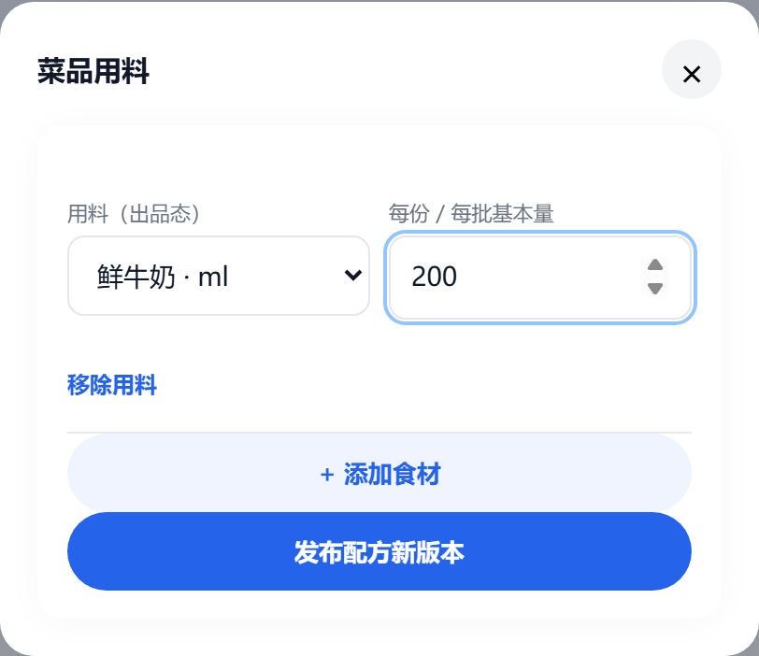
20 配方填每一份的用量
热牛奶 / 200 ml → 编辑用料
1
点击“+ 添加食材”，用料选“鲜牛奶”。
2
“每份 / 每批基本量”填 200，单位按食材基本单位 ml。
3
点击“发布配方新版本”。
这里填每杯 200 ml，不填两杯合计 400 ml。
26 / 67 · 2026-10-06 · 演示数据
Notes:
20 配方填每一份的用量
这里填每杯 200 ml，不填两杯合计 400 ml。
适用版本：SnowmeetApi ai@9c5d46c98df1dcad795966713b00c014b3d8954e，2026-10-06 已记录部署版本。
画面：当前 wwwroot/fnb/v4 前端在隔离环境使用演示数据生成；未连接生产库、未提交生产业务。
依据：snowmeet_ai_doc/docs/fnb/2026-10-06-fnb-v4-h5.md、2026-10-06-fnb-v4-api-contract.md、2026-10-06-fnb-v4-operations-api.md；SnowmeetApi/wwwroot/fnb/v4/app.js、operations.js；Services/Fnb/FnbV4CatalogService.cs、FnbV4Service.cs、FnbV4OperationService.cs、FnbV4KitchenService.cs。
原资料：D:/Downloads/食材管理-从零上手操作说明.pptx，仅作为主题参考；本页入口和按钮以当前界面为准。

Slide 27
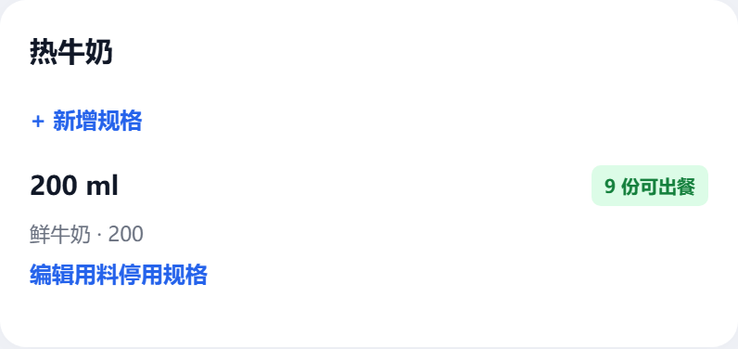
21 菜品页会显示可出餐份数
更多 → 菜品配方 → 热牛奶
1
配方显示鲜牛奶 200 ml / 份。
2
1960 ml ÷ 200 ml，完整可出餐 9 份。
3
有多种用料时，可出餐份数由最紧缺原料决定。
发布配方只保存配置，不会提前扣库存。
27 / 67 · 2026-10-06 · 演示数据
Notes:
21 菜品页会显示可出餐份数
发布配方只保存配置，不会提前扣库存。
适用版本：SnowmeetApi ai@9c5d46c98df1dcad795966713b00c014b3d8954e，2026-10-06 已记录部署版本。
画面：当前 wwwroot/fnb/v4 前端在隔离环境使用演示数据生成；未连接生产库、未提交生产业务。
依据：snowmeet_ai_doc/docs/fnb/2026-10-06-fnb-v4-h5.md、2026-10-06-fnb-v4-api-contract.md、2026-10-06-fnb-v4-operations-api.md；SnowmeetApi/wwwroot/fnb/v4/app.js、operations.js；Services/Fnb/FnbV4CatalogService.cs、FnbV4Service.cs、FnbV4OperationService.cs、FnbV4KitchenService.cs。
原资料：D:/Downloads/食材管理-从零上手操作说明.pptx，仅作为主题参考；本页入口和按钮以当前界面为准。

Slide 28
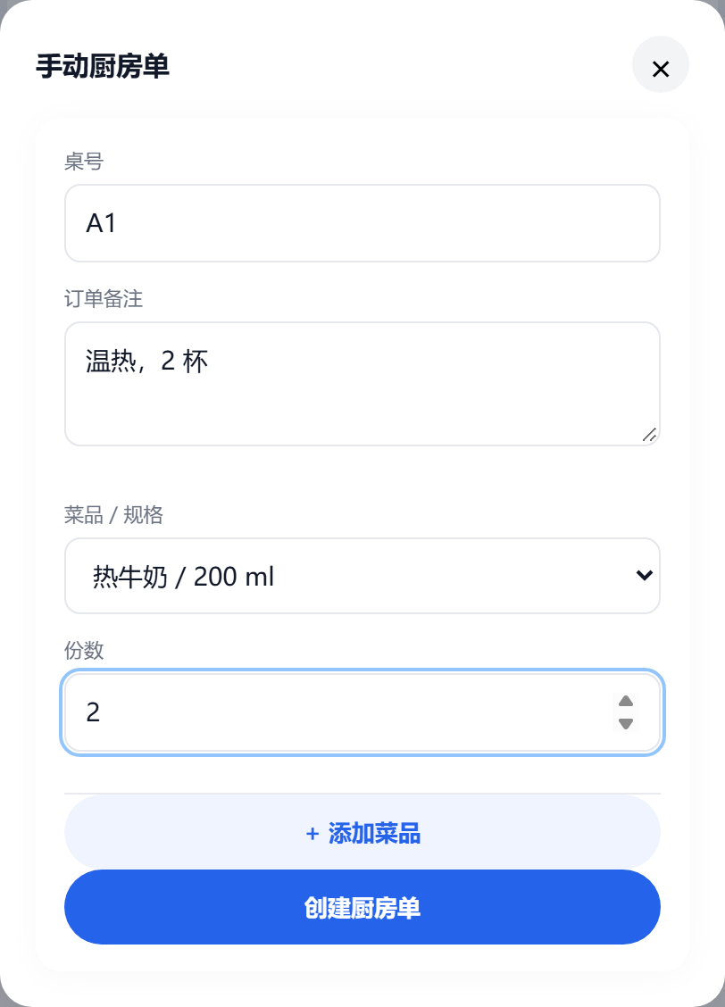
22 创建两杯热牛奶的厨房单
底部导航 → 出餐 → + 手动创建厨房单
1
桌号填 A1，备注填“温热，2 杯”。
2
选择热牛奶 / 200 ml，数量填 2。
3
提交厨房单。当前系统按手动厨房单开展出餐。
建单还没有扣减食材。
28 / 67 · 2026-10-06 · 演示数据
Notes:
22 创建两杯热牛奶的厨房单
当前 v4 未接入美团自动订单导入。不要按旧教程等待外部平台订单自动出现。
适用版本：SnowmeetApi ai@9c5d46c98df1dcad795966713b00c014b3d8954e，2026-10-06 已记录部署版本。
画面：当前 wwwroot/fnb/v4 前端在隔离环境使用演示数据生成；未连接生产库、未提交生产业务。
依据：snowmeet_ai_doc/docs/fnb/2026-10-06-fnb-v4-h5.md、2026-10-06-fnb-v4-api-contract.md、2026-10-06-fnb-v4-operations-api.md；SnowmeetApi/wwwroot/fnb/v4/app.js、operations.js；Services/Fnb/FnbV4CatalogService.cs、FnbV4Service.cs、FnbV4OperationService.cs、FnbV4KitchenService.cs。
原资料：D:/Downloads/食材管理-从零上手操作说明.pptx，仅作为主题参考；本页入口和按钮以当前界面为准。

Slide 29
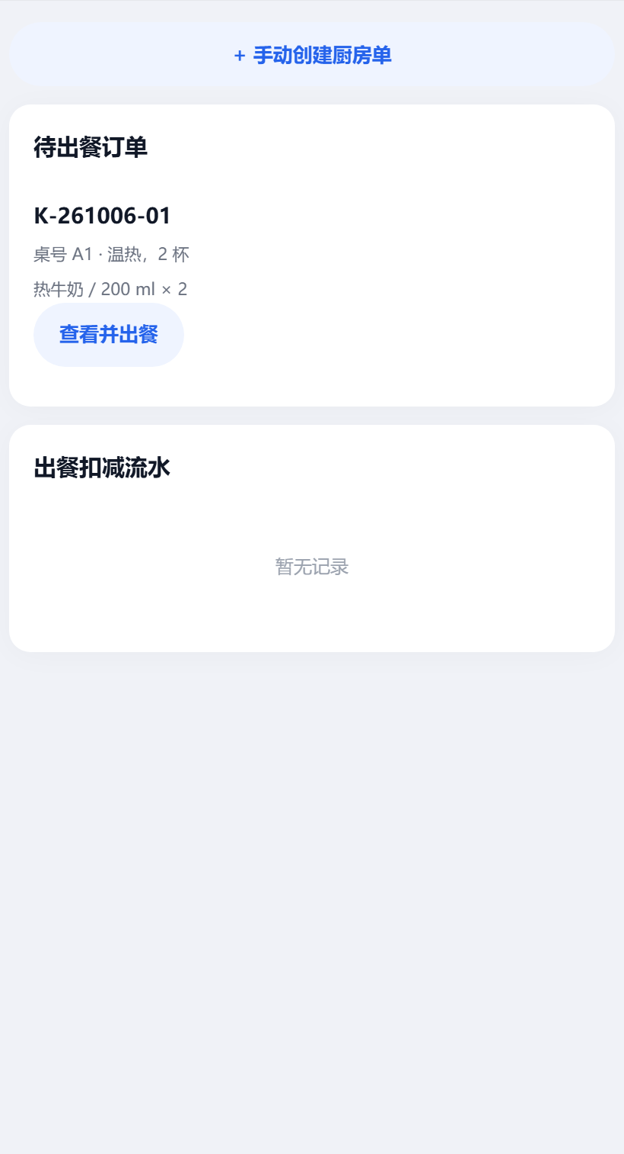
23 从待出餐订单开始
出餐 → 待出餐订单
1
确认桌号、备注、菜品规格和份数。
2
点击这张单的“查看并出餐”。
3
系统会按配方与份数汇总需要扣减的用料。
两杯 × 每杯 200 ml = 本单 400 ml。
29 / 67 · 2026-10-06 · 演示数据
Notes:
23 从待出餐订单开始
两杯 × 每杯 200 ml = 本单 400 ml。
适用版本：SnowmeetApi ai@9c5d46c98df1dcad795966713b00c014b3d8954e，2026-10-06 已记录部署版本。
画面：当前 wwwroot/fnb/v4 前端在隔离环境使用演示数据生成；未连接生产库、未提交生产业务。
依据：snowmeet_ai_doc/docs/fnb/2026-10-06-fnb-v4-h5.md、2026-10-06-fnb-v4-api-contract.md、2026-10-06-fnb-v4-operations-api.md；SnowmeetApi/wwwroot/fnb/v4/app.js、operations.js；Services/Fnb/FnbV4CatalogService.cs、FnbV4Service.cs、FnbV4OperationService.cs、FnbV4KitchenService.cs。
原资料：D:/Downloads/食材管理-从零上手操作说明.pptx，仅作为主题参考；本页入口和按钮以当前界面为准。

Slide 30
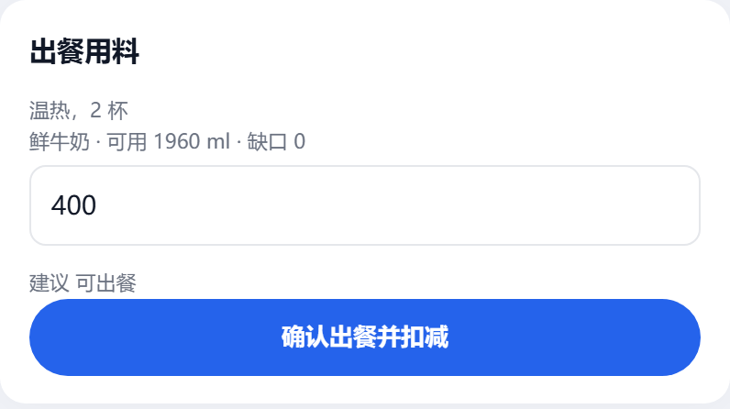
24 确认总用料，再出餐扣减
出餐用料 → 确认出餐并扣减
1
鲜牛奶应显示：可用 1960 ml，缺口 0。
2
本单用料输入框应为 400，代表两杯总用量。
3
现场需要微调时，填本单实际总用量并核对。
4
本例保持 400，点击“确认出餐并扣减”。
“确认出餐并扣减”才真正减少食材库存。
30 / 67 · 2026-10-06 · 演示数据
Notes:
24 确认总用料，再出餐扣减
“确认出餐并扣减”才真正减少食材库存。
适用版本：SnowmeetApi ai@9c5d46c98df1dcad795966713b00c014b3d8954e，2026-10-06 已记录部署版本。
画面：当前 wwwroot/fnb/v4 前端在隔离环境使用演示数据生成；未连接生产库、未提交生产业务。
依据：snowmeet_ai_doc/docs/fnb/2026-10-06-fnb-v4-h5.md、2026-10-06-fnb-v4-api-contract.md、2026-10-06-fnb-v4-operations-api.md；SnowmeetApi/wwwroot/fnb/v4/app.js、operations.js；Services/Fnb/FnbV4CatalogService.cs、FnbV4Service.cs、FnbV4OperationService.cs、FnbV4KitchenService.cs。
原资料：D:/Downloads/食材管理-从零上手操作说明.pptx，仅作为主题参考；本页入口和按钮以当前界面为准。

Slide 31
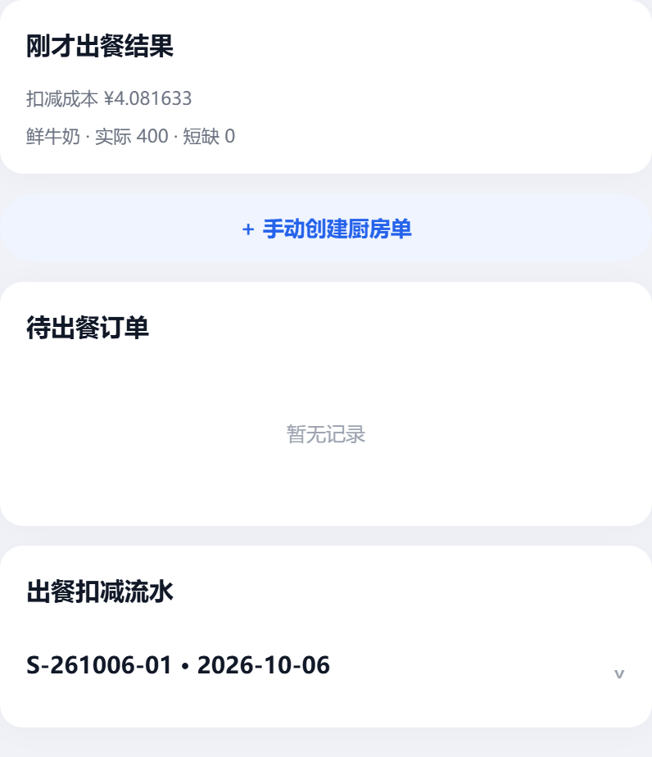
25 出餐成功后，核对扣减结果
出餐 → 刚才出餐结果
1
结果中应看到鲜牛奶实际扣减 400 ml。
2
短缺应为 0；刚才的订单从待出餐列表移除。
3
查看“出餐扣减流水”，确认本单留下记录。
成功后不要重新建同一张单再扣一次。
31 / 67 · 2026-10-06 · 演示数据
Notes:
25 出餐成功后，核对扣减结果
成功后不要重新建同一张单再扣一次。
适用版本：SnowmeetApi ai@9c5d46c98df1dcad795966713b00c014b3d8954e，2026-10-06 已记录部署版本。
画面：当前 wwwroot/fnb/v4 前端在隔离环境使用演示数据生成；未连接生产库、未提交生产业务。
依据：snowmeet_ai_doc/docs/fnb/2026-10-06-fnb-v4-h5.md、2026-10-06-fnb-v4-api-contract.md、2026-10-06-fnb-v4-operations-api.md；SnowmeetApi/wwwroot/fnb/v4/app.js、operations.js；Services/Fnb/FnbV4CatalogService.cs、FnbV4Service.cs、FnbV4OperationService.cs、FnbV4KitchenService.cs。
原资料：D:/Downloads/食材管理-从零上手操作说明.pptx，仅作为主题参考；本页入口和按钮以当前界面为准。

Slide 32
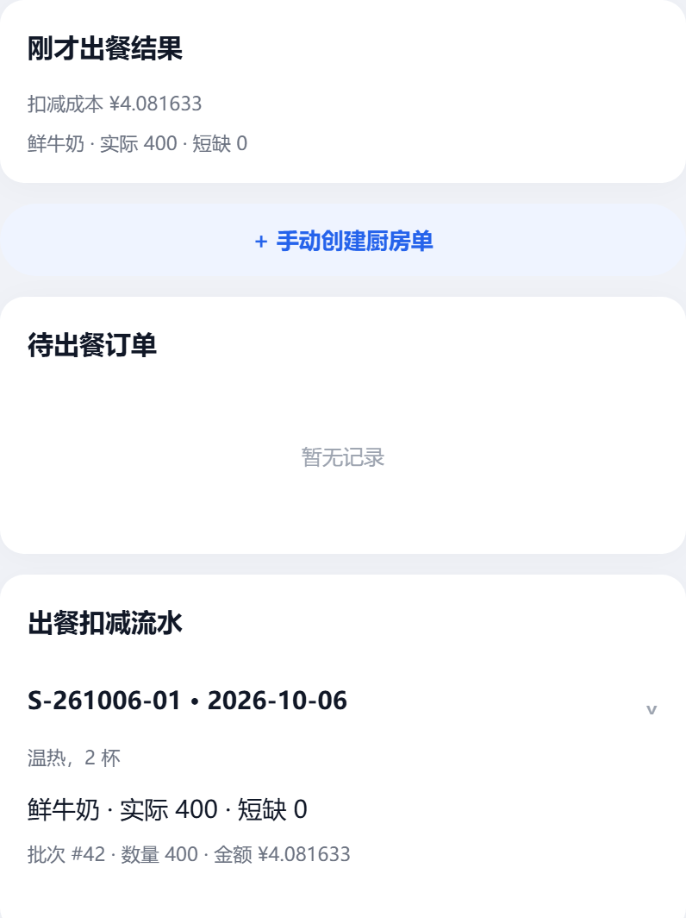
26 流水能追溯到具体批次
出餐 → 出餐扣减流水 → 展开记录
1
展开这次出餐记录。
2
核对食材、实际量、短缺量及扣减批次。
3
系统优先使用更早有效到期的可用批次。
本例鲜牛奶合计扣减 400 ml，短缺 0。
32 / 67 · 2026-10-06 · 演示数据
Notes:
26 流水能追溯到具体批次
本例鲜牛奶合计扣减 400 ml，短缺 0。
适用版本：SnowmeetApi ai@9c5d46c98df1dcad795966713b00c014b3d8954e，2026-10-06 已记录部署版本。
画面：当前 wwwroot/fnb/v4 前端在隔离环境使用演示数据生成；未连接生产库、未提交生产业务。
依据：snowmeet_ai_doc/docs/fnb/2026-10-06-fnb-v4-h5.md、2026-10-06-fnb-v4-api-contract.md、2026-10-06-fnb-v4-operations-api.md；SnowmeetApi/wwwroot/fnb/v4/app.js、operations.js；Services/Fnb/FnbV4CatalogService.cs、FnbV4Service.cs、FnbV4OperationService.cs、FnbV4KitchenService.cs。
原资料：D:/Downloads/食材管理-从零上手操作说明.pptx，仅作为主题参考；本页入口和按钮以当前界面为准。

Slide 33
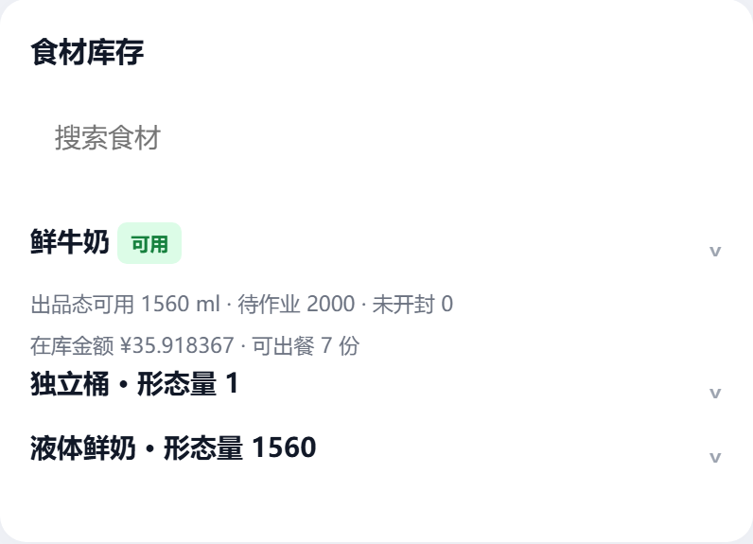
27 回库存看最后的余额
库存 → 鲜牛奶 → 展开形态
1
出品态剩余可用量应为 1560 ml。
2
未开盖的独立桶仍有 1 桶，即 2000 ml。
3
热牛奶每杯 200 ml，现在可再出 7 份。
1960 − 400 = 1560 ml；这是本次练习的终点。
33 / 67 · 2026-10-06 · 演示数据
Notes:
27 回库存看最后的余额
1960 − 400 = 1560 ml；这是本次练习的终点。
适用版本：SnowmeetApi ai@9c5d46c98df1dcad795966713b00c014b3d8954e，2026-10-06 已记录部署版本。
画面：当前 wwwroot/fnb/v4 前端在隔离环境使用演示数据生成；未连接生产库、未提交生产业务。
依据：snowmeet_ai_doc/docs/fnb/2026-10-06-fnb-v4-h5.md、2026-10-06-fnb-v4-api-contract.md、2026-10-06-fnb-v4-operations-api.md；SnowmeetApi/wwwroot/fnb/v4/app.js、operations.js；Services/Fnb/FnbV4CatalogService.cs、FnbV4Service.cs、FnbV4OperationService.cs、FnbV4KitchenService.cs。
原资料：D:/Downloads/食材管理-从零上手操作说明.pptx，仅作为主题参考；本页入口和按钮以当前界面为准。

Slide 34
把这笔业务完整对上
本例只执行一次入库、一次开盖、一次出餐
去向 | 基本量 | 核对方式
尚未开盖的独立桶 | 2000 ml | 库存的中间态层
剩余液体鲜奶 | 1560 ml | 库存的出品态层
已经出餐扣减 | 400 ml | 出餐扣减流水
开盖损耗 | 40 ml | 作业结果 / 今日记录
合计 | 4000 ml | 等于采购入库的 2 桶
2000 + 1560 + 400 + 40 = 4000 ml。核对时把未作业、可用、已消耗和损耗一起看。
34 / 67 · 2026-10-06 · 演示数据
Notes:
把这笔业务完整对上
2000 + 1560 + 400 + 40 = 4000 ml。核对时把未作业、可用、已消耗和损耗一起看。
适用版本：SnowmeetApi ai@9c5d46c98df1dcad795966713b00c014b3d8954e，2026-10-06 已记录部署版本。
画面：当前 wwwroot/fnb/v4 前端在隔离环境使用演示数据生成；未连接生产库、未提交生产业务。
依据：snowmeet_ai_doc/docs/fnb/2026-10-06-fnb-v4-h5.md、2026-10-06-fnb-v4-api-contract.md、2026-10-06-fnb-v4-operations-api.md；SnowmeetApi/wwwroot/fnb/v4/app.js、operations.js；Services/Fnb/FnbV4CatalogService.cs、FnbV4Service.cs、FnbV4OperationService.cs、FnbV4KitchenService.cs。
原资料：D:/Downloads/食材管理-从零上手操作说明.pptx，仅作为主题参考；本页入口和按钮以当前界面为准。

Slide 35
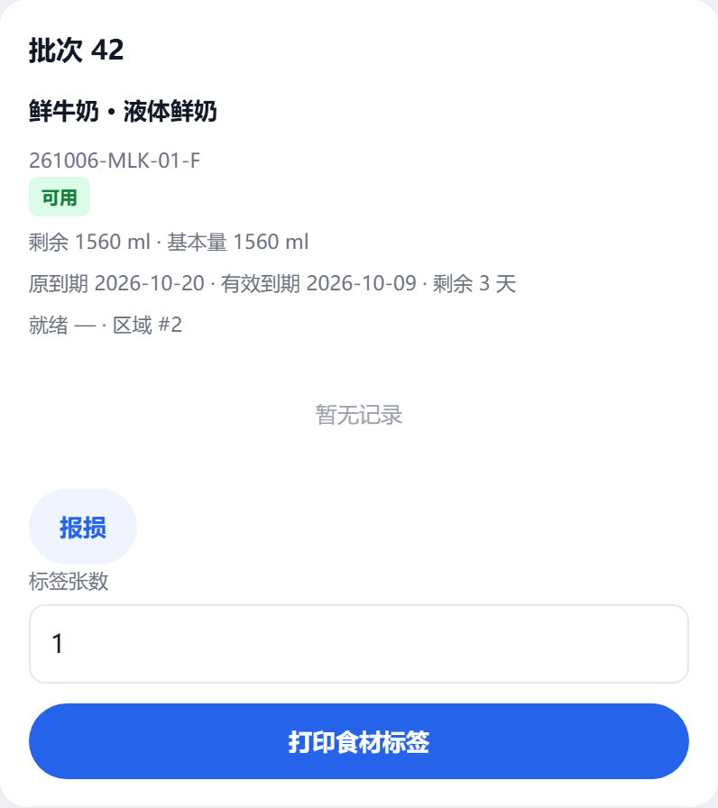
需要标签时，从批次详情打印
库存 → 批次详情 → 打印食材标签
1
打开产出批次，核对批次号、形态和有效到期。
2
点击“打印食材标签”，进入标签打印界面。
3
开盖后标签要显示新的有效到期，本例 2026-10-09。
标签内容随实际批次生成，不能照抄教程批号。
35 / 67 · 2026-10-06 · 演示数据
Notes:
需要标签时，从批次详情打印
标签内容随实际批次生成，不能照抄教程批号。
适用版本：SnowmeetApi ai@9c5d46c98df1dcad795966713b00c014b3d8954e，2026-10-06 已记录部署版本。
画面：当前 wwwroot/fnb/v4 前端在隔离环境使用演示数据生成；未连接生产库、未提交生产业务。
依据：snowmeet_ai_doc/docs/fnb/2026-10-06-fnb-v4-h5.md、2026-10-06-fnb-v4-api-contract.md、2026-10-06-fnb-v4-operations-api.md；SnowmeetApi/wwwroot/fnb/v4/app.js、operations.js；Services/Fnb/FnbV4CatalogService.cs、FnbV4Service.cs、FnbV4OperationService.cs、FnbV4KitchenService.cs。
原资料：D:/Downloads/食材管理-从零上手操作说明.pptx，仅作为主题参考；本页入口和按钮以当前界面为准。

Slide 36
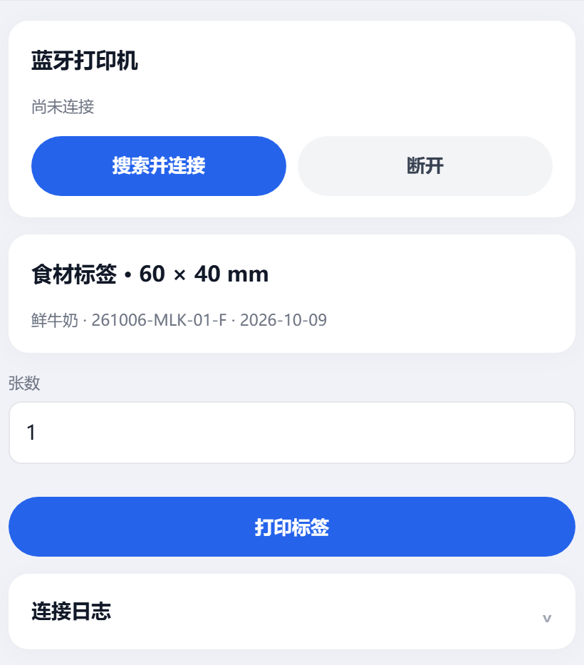
蓝牙打印继续用原来的模块
蓝牙打印机 → 搜索并连接 → 打印标签
1
在企业微信真机内打开，准备蓝牙标签打印机。
2
开启蓝牙并授权，搜索设备、选择并连接打印机。
3
纸张用 60 × 40 mm，数量 1～10 张，再打印。
请在企业微信真机上完成连接和出纸。
36 / 67 · 2026-10-06 · 演示数据
Notes:
蓝牙打印继续用原来的模块
复用既有蓝牙打印模块。截图没有真实硬件连接或打印，不能作为打印机真机验收结果。
适用版本：SnowmeetApi ai@9c5d46c98df1dcad795966713b00c014b3d8954e，2026-10-06 已记录部署版本。
画面：当前 wwwroot/fnb/v4 前端在隔离环境使用演示数据生成；未连接生产库、未提交生产业务。
依据：snowmeet_ai_doc/docs/fnb/2026-10-06-fnb-v4-h5.md、2026-10-06-fnb-v4-api-contract.md、2026-10-06-fnb-v4-operations-api.md；SnowmeetApi/wwwroot/fnb/v4/app.js、operations.js；Services/Fnb/FnbV4CatalogService.cs、FnbV4Service.cs、FnbV4OperationService.cs、FnbV4KitchenService.cs。
原资料：D:/Downloads/食材管理-从零上手操作说明.pptx，仅作为主题参考；本页入口和按钮以当前界面为准。

Slide 37
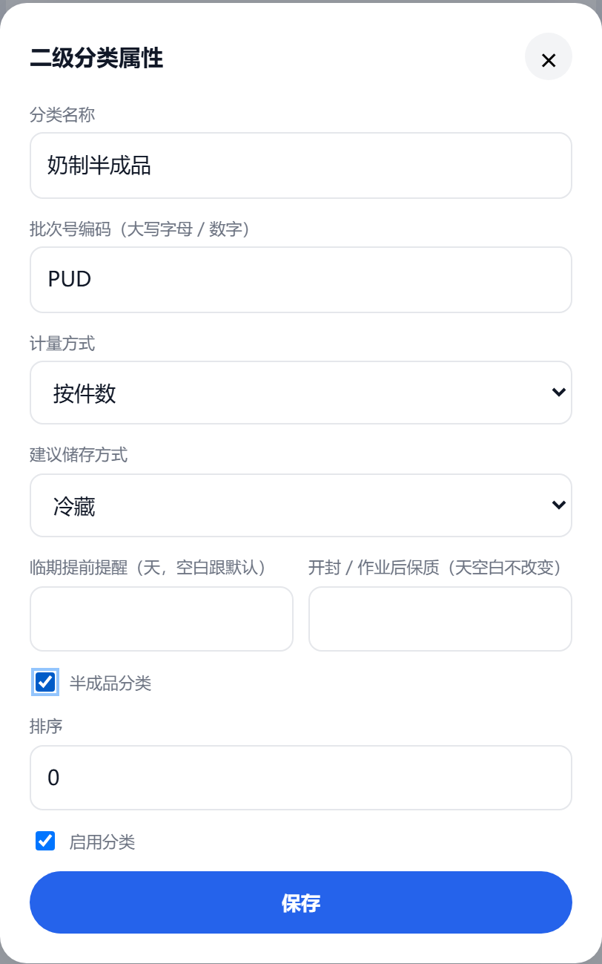
扩展：半成品要用专属分类
更多 → 食材分类 → 新增二级分类
1
建立“半成品 / 奶制半成品”分类。
2
选择按件数，勾选“半成品分类”，启用后保存。
3
半成品通过制作产出，不作为普通采购食材入库。
以下奶冻示例是可选分支，不计入前面的余额核对。
37 / 67 · 2026-10-06 · 演示数据
Notes:
扩展：半成品要用专属分类
以下奶冻示例是可选分支，不计入前面的余额核对。
适用版本：SnowmeetApi ai@9c5d46c98df1dcad795966713b00c014b3d8954e，2026-10-06 已记录部署版本。
画面：当前 wwwroot/fnb/v4 前端在隔离环境使用演示数据生成；未连接生产库、未提交生产业务。
依据：snowmeet_ai_doc/docs/fnb/2026-10-06-fnb-v4-h5.md、2026-10-06-fnb-v4-api-contract.md、2026-10-06-fnb-v4-operations-api.md；SnowmeetApi/wwwroot/fnb/v4/app.js、operations.js；Services/Fnb/FnbV4CatalogService.cs、FnbV4Service.cs、FnbV4OperationService.cs、FnbV4KitchenService.cs。
原资料：D:/Downloads/食材管理-从零上手操作说明.pptx，仅作为主题参考；本页入口和按钮以当前界面为准。

Slide 38
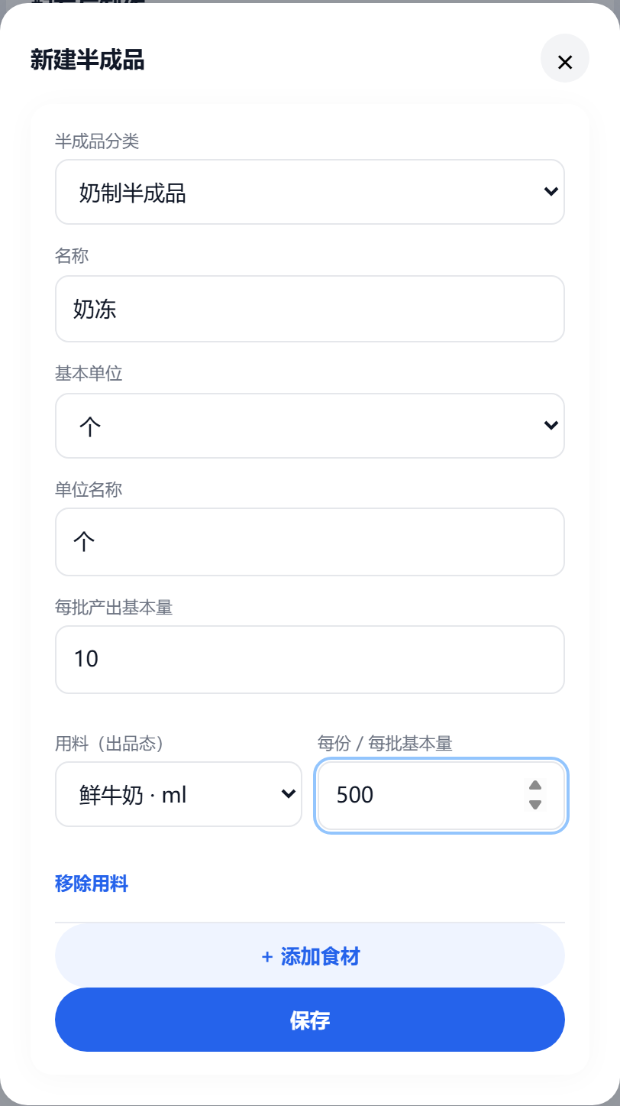
半成品配方按“每批”填写
更多 → 半成品制作 → + 新建半成品
1
名称“奶冻”；分类奶制半成品，基本单位“个”。
2
每批产出基本量填 10。
3
添加鲜牛奶，用量填 500 ml，然后保存。
本例一批：消耗 500 ml 鲜牛奶，产出 10 个奶冻。
38 / 67 · 2026-10-06 · 演示数据
Notes:
半成品配方按“每批”填写
仅用于解释数量录入，奶冻配方并非完整食品制作配方。实际配方需要填写所有原料与本店的储存、保质期规则。
适用版本：SnowmeetApi ai@9c5d46c98df1dcad795966713b00c014b3d8954e，2026-10-06 已记录部署版本。
画面：当前 wwwroot/fnb/v4 前端在隔离环境使用演示数据生成；未连接生产库、未提交生产业务。
依据：snowmeet_ai_doc/docs/fnb/2026-10-06-fnb-v4-h5.md、2026-10-06-fnb-v4-api-contract.md、2026-10-06-fnb-v4-operations-api.md；SnowmeetApi/wwwroot/fnb/v4/app.js、operations.js；Services/Fnb/FnbV4CatalogService.cs、FnbV4Service.cs、FnbV4OperationService.cs、FnbV4KitchenService.cs。
原资料：D:/Downloads/食材管理-从零上手操作说明.pptx，仅作为主题参考；本页入口和按钮以当前界面为准。

Slide 39
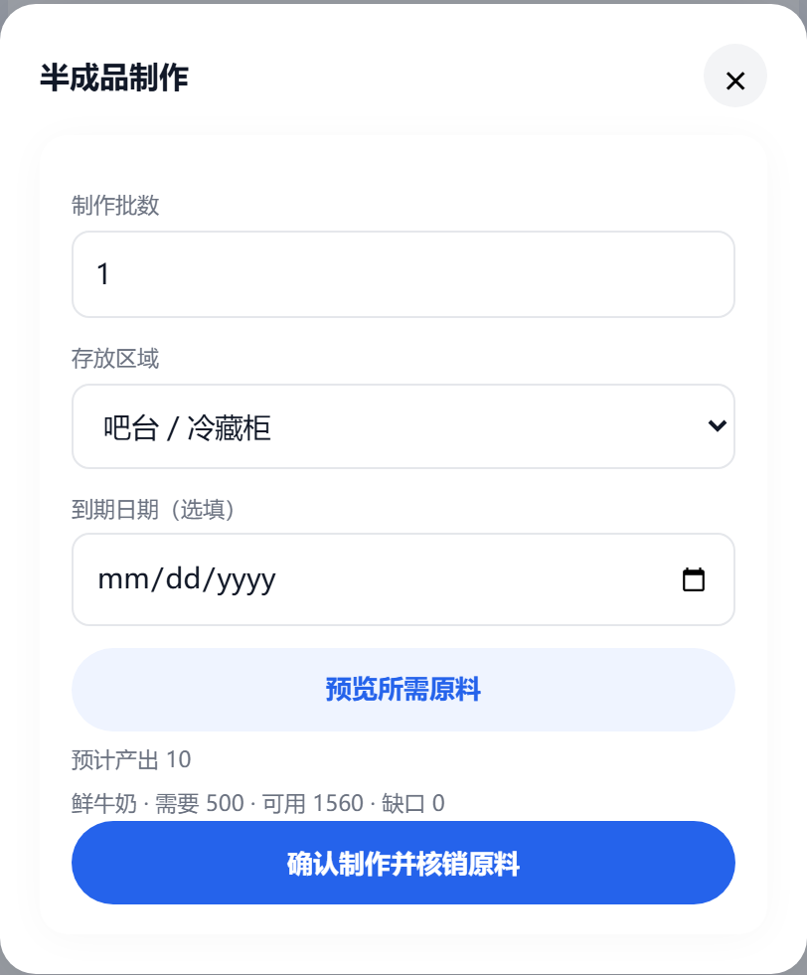
半成品确认制作也会改库存
奶冻 → 制作 → 预览所需原料
1
制作批数填 1，选启用的下级区域。
2
点击“预览所需原料”，核对每批用量与产出。
3
确认制作才会扣原料并新增半成品库存。
4
含奶冻的菜品配方，按每份所需的“个”填写。
本教程只预览这条分支，未实际扣掉那 500 ml。
39 / 67 · 2026-10-06 · 演示数据
Notes:
半成品确认制作也会改库存
本教程只预览这条分支，未实际扣掉那 500 ml。
适用版本：SnowmeetApi ai@9c5d46c98df1dcad795966713b00c014b3d8954e，2026-10-06 已记录部署版本。
画面：当前 wwwroot/fnb/v4 前端在隔离环境使用演示数据生成；未连接生产库、未提交生产业务。
依据：snowmeet_ai_doc/docs/fnb/2026-10-06-fnb-v4-h5.md、2026-10-06-fnb-v4-api-contract.md、2026-10-06-fnb-v4-operations-api.md；SnowmeetApi/wwwroot/fnb/v4/app.js、operations.js；Services/Fnb/FnbV4CatalogService.cs、FnbV4Service.cs、FnbV4OperationService.cs、FnbV4KitchenService.cs。
原资料：D:/Downloads/食材管理-从零上手操作说明.pptx，仅作为主题参考；本页入口和按钮以当前界面为准。

Slide 40
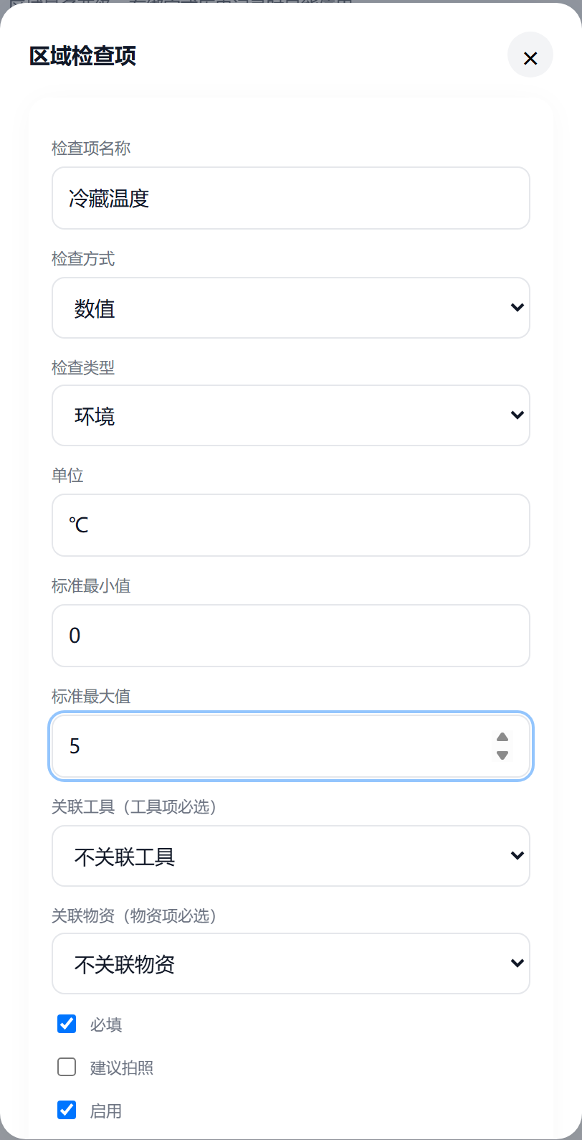
扩展：为区域配置检查项
更多 → 存储区域 → 冷藏柜 → + 检查项
1
名称“冷藏温度”，方法选数值，单位 ℃。
2
上下限按本店标准填写；本例演示 0～5。
3
检查项启用并保存后，纳入开门检查。
数值合格与否由系统按配置阈值判断。
40 / 67 · 2026-10-06 · 演示数据
Notes:
扩展：为区域配置检查项
0～5 为界面示例，不是食品安全法规或通用冷藏建议。实际阈值应按产品及本店制度设置。
适用版本：SnowmeetApi ai@9c5d46c98df1dcad795966713b00c014b3d8954e，2026-10-06 已记录部署版本。
画面：当前 wwwroot/fnb/v4 前端在隔离环境使用演示数据生成；未连接生产库、未提交生产业务。
依据：snowmeet_ai_doc/docs/fnb/2026-10-06-fnb-v4-h5.md、2026-10-06-fnb-v4-api-contract.md、2026-10-06-fnb-v4-operations-api.md；SnowmeetApi/wwwroot/fnb/v4/app.js、operations.js；Services/Fnb/FnbV4CatalogService.cs、FnbV4Service.cs、FnbV4OperationService.cs、FnbV4KitchenService.cs。
原资料：D:/Downloads/食材管理-从零上手操作说明.pptx，仅作为主题参考；本页入口和按钮以当前界面为准。

Slide 41
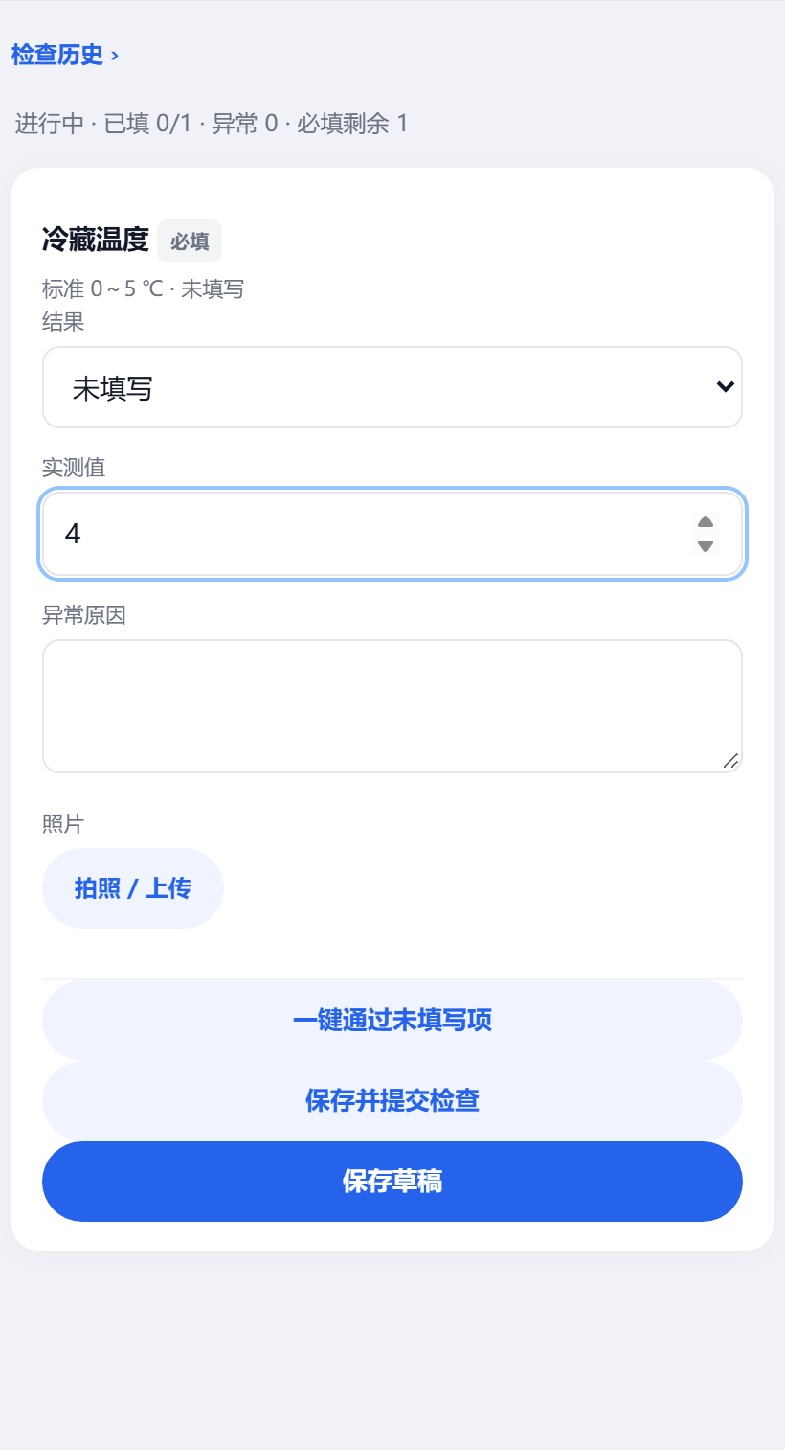
开门检查：提交后还需店长确认
底部导航 → 开门检查 → 开始今日检查
1
逐项检查，录入实测值；需要照片的项目上传现场照片。
2
本例温度填 4，点击“保存并提交检查”。
3
店长核对记录、补充处理并点击“店长确认”。
“通过未填项”不会代替数值项目的现场测量。
41 / 67 · 2026-10-06 · 演示数据
Notes:
开门检查：提交后还需店长确认
检查可先保存草稿。提交后的原始检查结果保留；店长追加处理与确认不会改写原始填报。
适用版本：SnowmeetApi ai@9c5d46c98df1dcad795966713b00c014b3d8954e，2026-10-06 已记录部署版本。
画面：当前 wwwroot/fnb/v4 前端在隔离环境使用演示数据生成；未连接生产库、未提交生产业务。
依据：snowmeet_ai_doc/docs/fnb/2026-10-06-fnb-v4-h5.md、2026-10-06-fnb-v4-api-contract.md、2026-10-06-fnb-v4-operations-api.md；SnowmeetApi/wwwroot/fnb/v4/app.js、operations.js；Services/Fnb/FnbV4CatalogService.cs、FnbV4Service.cs、FnbV4OperationService.cs、FnbV4KitchenService.cs。
原资料：D:/Downloads/食材管理-从零上手操作说明.pptx，仅作为主题参考；本页入口和按钮以当前界面为准。

Slide 42
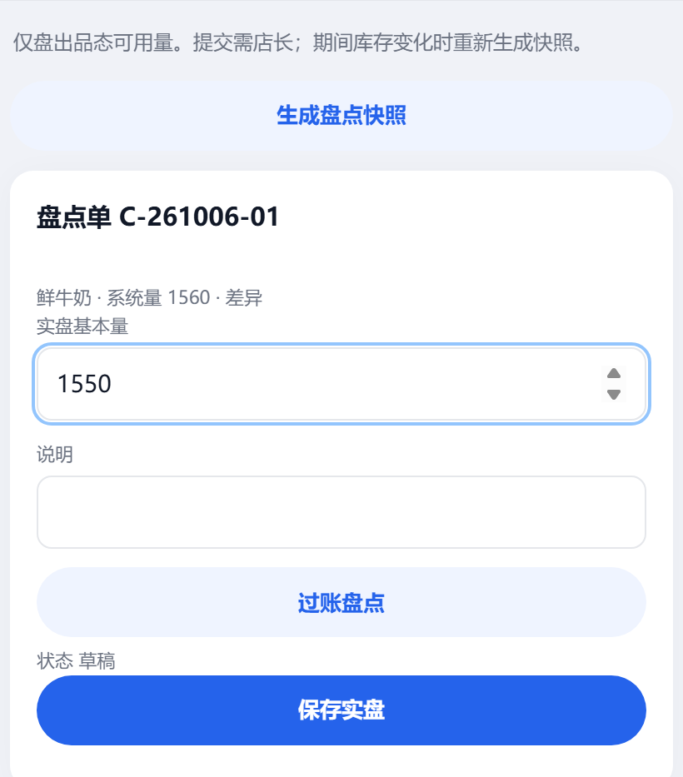
盘点：保存实盘和过账分开
更多 → 盘点核对 → 生成盘点快照
1
先生成当前出品态快照，本例系统量 1560 ml。
2
填实际盘点量；截图示例填 1550，并写说明。
3
“保存实盘”只保存记录；店长“过账盘点”才调库存。
4
盘点期间库存有变化，重新生成快照再核对。
这里只演示填写，未过账；主线余额仍是 1560 ml。
42 / 67 · 2026-10-06 · 演示数据
Notes:
盘点：保存实盘和过账分开
这里只演示填写，未过账；主线余额仍是 1560 ml。
适用版本：SnowmeetApi ai@9c5d46c98df1dcad795966713b00c014b3d8954e，2026-10-06 已记录部署版本。
画面：当前 wwwroot/fnb/v4 前端在隔离环境使用演示数据生成；未连接生产库、未提交生产业务。
依据：snowmeet_ai_doc/docs/fnb/2026-10-06-fnb-v4-h5.md、2026-10-06-fnb-v4-api-contract.md、2026-10-06-fnb-v4-operations-api.md；SnowmeetApi/wwwroot/fnb/v4/app.js、operations.js；Services/Fnb/FnbV4CatalogService.cs、FnbV4Service.cs、FnbV4OperationService.cs、FnbV4KitchenService.cs。
原资料：D:/Downloads/食材管理-从零上手操作说明.pptx，仅作为主题参考；本页入口和按钮以当前界面为准。

Slide 43
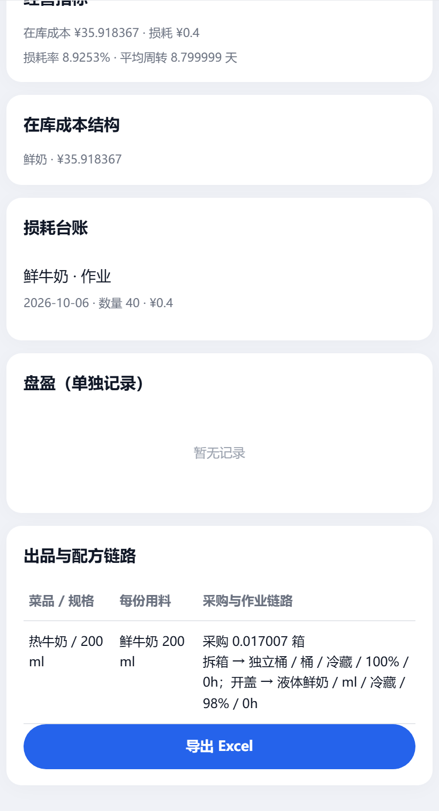
看板和 Excel 用于检查链路
更多 → 数据看板 → 出品与配方链路
1
选择日期范围并点击“查询”。
2
查看成本、损耗、周转与盘盈，按需核对明细。
3
在“出品与配方链路”点击“导出 Excel”。
此导出是配方与采购作业链路，不是全部库存流水。
43 / 67 · 2026-10-06 · 演示数据
Notes:
看板和 Excel 用于检查链路
此导出是配方与采购作业链路，不是全部库存流水。
适用版本：SnowmeetApi ai@9c5d46c98df1dcad795966713b00c014b3d8954e，2026-10-06 已记录部署版本。
画面：当前 wwwroot/fnb/v4 前端在隔离环境使用演示数据生成；未连接生产库、未提交生产业务。
依据：snowmeet_ai_doc/docs/fnb/2026-10-06-fnb-v4-h5.md、2026-10-06-fnb-v4-api-contract.md、2026-10-06-fnb-v4-operations-api.md；SnowmeetApi/wwwroot/fnb/v4/app.js、operations.js；Services/Fnb/FnbV4CatalogService.cs、FnbV4Service.cs、FnbV4OperationService.cs、FnbV4KitchenService.cs。
原资料：D:/Downloads/食材管理-从零上手操作说明.pptx，仅作为主题参考；本页入口和按钮以当前界面为准。

Slide 44
卡住时，按现象排查
先定位缺少的是配置、可用量，还是权限
现象 | 先检查 | 下一步
入库没有食材 / 规格 | 两级分类、食材、规格是否启用 | 重新进入链路页核对配置
区域无法选择 | 是否为启用的二级区域 | 添加下级区域并启用
有库存却无法出餐 | 是否还是采购态 / 中间态，或未就绪 | 先作业；同时核对有效到期
用料出现缺口 | 配方基本单位、本单总量、可用量 | 按提示先作业或入库
请求结果未确认 | 原请求是否已成功，页面是否有重试提示 | 使用“重试原请求”，不要另建重复单
维护按钮缺失先核对员工角色与当前门店。入库、作业和出餐成功后，分别查看批次、作业记录和扣减流水。
44 / 67 · 2026-10-06 · 演示数据
Notes:
卡住时，按现象排查
维护按钮缺失先核对员工角色与当前门店。入库、作业和出餐成功后，分别查看批次、作业记录和扣减流水。
适用版本：SnowmeetApi ai@9c5d46c98df1dcad795966713b00c014b3d8954e，2026-10-06 已记录部署版本。
画面：当前 wwwroot/fnb/v4 前端在隔离环境使用演示数据生成；未连接生产库、未提交生产业务。
依据：snowmeet_ai_doc/docs/fnb/2026-10-06-fnb-v4-h5.md、2026-10-06-fnb-v4-api-contract.md、2026-10-06-fnb-v4-operations-api.md；SnowmeetApi/wwwroot/fnb/v4/app.js、operations.js；Services/Fnb/FnbV4CatalogService.cs、FnbV4Service.cs、FnbV4OperationService.cs、FnbV4KitchenService.cs。
原资料：D:/Downloads/食材管理-从零上手操作说明.pptx，仅作为主题参考；本页入口和按钮以当前界面为准。

Slide 45
每天按这张清单操作
开门 → 收货 → 备料 → 出餐 → 收尾
1
开门：检查区域与设备，提交检查并由店长确认。
2
收货：核对规格、数量、照片与日期，确认入库。
3
备料：按作业 / 半成品配方填实际产出，等批次就绪。
4
出餐：核对本单总用料，确认扣减；收尾查临期、流水与盘点。
练习终点：剩余 1560 ml；出餐流水扣减 400 ml。
45 / 67 · 2026-10-06 · 演示数据
Notes:
每天按这张清单操作
练习终点：剩余 1560 ml；出餐流水扣减 400 ml。
适用版本：SnowmeetApi ai@9c5d46c98df1dcad795966713b00c014b3d8954e，2026-10-06 已记录部署版本。
画面：当前 wwwroot/fnb/v4 前端在隔离环境使用演示数据生成；未连接生产库、未提交生产业务。
依据：snowmeet_ai_doc/docs/fnb/2026-10-06-fnb-v4-h5.md、2026-10-06-fnb-v4-api-contract.md、2026-10-06-fnb-v4-operations-api.md；SnowmeetApi/wwwroot/fnb/v4/app.js、operations.js；Services/Fnb/FnbV4CatalogService.cs、FnbV4Service.cs、FnbV4OperationService.cs、FnbV4KitchenService.cs。
原资料：D:/Downloads/食材管理-从零上手操作说明.pptx，仅作为主题参考；本页入口和按钮以当前界面为准。

Slide 46
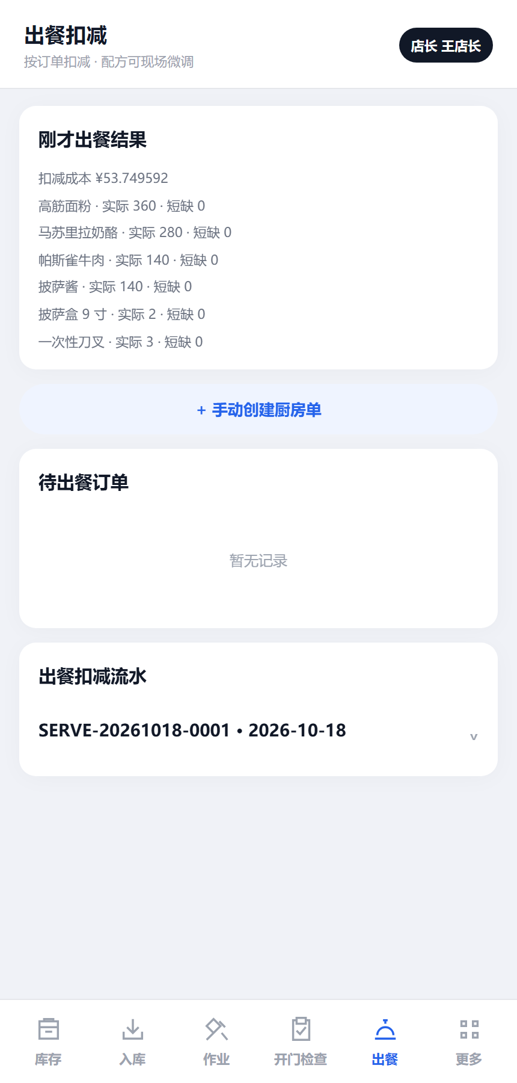
进阶示例
帕斯雀牛肉披萨
6样食材和辅料：入库 → 作业 → 配方
出餐时按顾客要求微调，再核对扣减
进阶示例 · 2026-10-18
46 / 67 · 2026-10-18 · 演示数据
Notes:
进阶示例
帕斯雀牛肉披萨
适用版本：SnowmeetApi ai@7a9cc267（2026-10-16 已部署），含新建食材先选一级分类。
画面：当前 wwwroot/fnb/v4 页面 + 本机运行的 SnowmeetApi + 本机 LocalDB 演示库，入库、作业、出餐由真实接口计算；未连接生产库。
依据：snowmeet_ai_doc/docs/fnb/2026-10-06-fnb-v4-h5.md、2026-10-06-fnb-v4-api-contract.md、2026-10-06-fnb-v4-operations-api.md；SnowmeetApi/wwwroot/fnb/v4/app.js、operations.js；Services/Fnb/FnbV4CatalogService.cs、FnbV4Service.cs、FnbV4OperationService.cs、FnbV4KitchenService.cs。
原资料：D:/Downloads/食材管理-从零上手操作说明.pptx，仅作为主题参考；本页入口和按钮以当前界面为准。

Slide 47
这次要准备什么？
6样东西：4种食材 + 2种辅料
名称 | 进货规格 | 作业 → 出品态 | 每份用量
高筋面粉 | 整袋 25 kg | 拆袋 → 面粉 | 180 g
马苏里拉奶酪 | 整块 2.5 kg | 刨丝 98% → 马苏里拉碎 | 120 g
帕斯雀牛肉 | 真空袋 1 kg | 开袋切片 97% → 牛肉片 | 70 g
披萨酱 | 罐装 3 kg | 开罐 99% → 披萨酱 | 80 g
披萨盒 9 寸 | 整包 50 个 | 拆包 → 披萨盒 | 1 个
一次性刀叉 | 整箱 200 套 | 拆箱 → 刀叉套装 | 1 套
百分比是标准出成率，数值为教学示例。本例直接用面粉；面团也可先做成半成品（第37–39页）。
47 / 67 · 2026-10-18 · 演示数据
Notes:
这次要准备什么？
百分比是标准出成率，数值为教学示例。本例直接用面粉；面团也可先做成半成品（第37–39页）。
适用版本：SnowmeetApi ai@7a9cc267（2026-10-16 已部署），含新建食材先选一级分类。
画面：当前 wwwroot/fnb/v4 页面 + 本机运行的 SnowmeetApi + 本机 LocalDB 演示库，入库、作业、出餐由真实接口计算；未连接生产库。
依据：snowmeet_ai_doc/docs/fnb/2026-10-06-fnb-v4-h5.md、2026-10-06-fnb-v4-api-contract.md、2026-10-06-fnb-v4-operations-api.md；SnowmeetApi/wwwroot/fnb/v4/app.js、operations.js；Services/Fnb/FnbV4CatalogService.cs、FnbV4Service.cs、FnbV4OperationService.cs、FnbV4KitchenService.cs。
原资料：D:/Downloads/食材管理-从零上手操作说明.pptx，仅作为主题参考；本页入口和按钮以当前界面为准。

Slide 48
先建分类和存放区域
更多 → 食材分类；更多 → 存储区域
一级分类 | 二级分类 | 批次码 | 计量方式 | 建议储存
粮油干货 | 面粉 | FLR | 按重量 | 常温
乳制品 | 奶酪 | CHZ | 按重量 | 冷藏
肉类 | 熟肉制品 | MEAT | 按重量 | 冷藏
调味酱料 | 酱料 | SAU | 按重量 | 常温
包材辅料 | 一次性用品 | PKG | 按件数 | 常温
作业后保质：奶酪、熟肉3天，酱料5天，面粉和包材留空。区域：后厨下建冷藏柜、干货架。
48 / 67 · 2026-10-18 · 演示数据
Notes:
先建分类和存放区域
作业后保质：奶酪、熟肉3天，酱料5天，面粉和包材留空。区域：后厨下建冷藏柜、干货架。
适用版本：SnowmeetApi ai@7a9cc267（2026-10-16 已部署），含新建食材先选一级分类。
画面：当前 wwwroot/fnb/v4 页面 + 本机运行的 SnowmeetApi + 本机 LocalDB 演示库，入库、作业、出餐由真实接口计算；未连接生产库。
依据：snowmeet_ai_doc/docs/fnb/2026-10-06-fnb-v4-h5.md、2026-10-06-fnb-v4-api-contract.md、2026-10-06-fnb-v4-operations-api.md；SnowmeetApi/wwwroot/fnb/v4/app.js、operations.js；Services/Fnb/FnbV4CatalogService.cs、FnbV4Service.cs、FnbV4OperationService.cs、FnbV4KitchenService.cs。
原资料：D:/Downloads/食材管理-从零上手操作说明.pptx，仅作为主题参考；本页入口和按钮以当前界面为准。

Slide 49
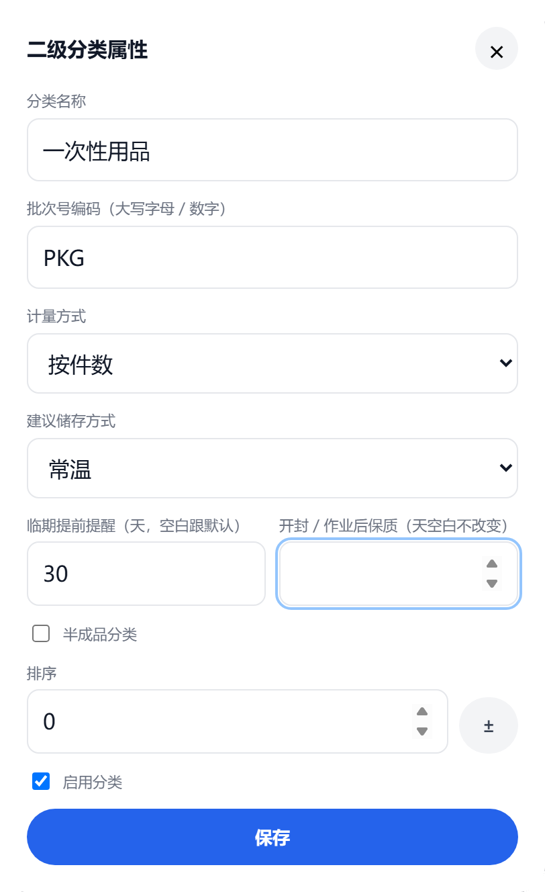
辅料单独建一个分类：按件数
更多 → 食材分类 → 包材辅料 → + 新增二级分类
1
「物资」页的纸杯、手套是单独领用的，不会随出餐扣减。
2
要按单扣减的披萨盒、刀叉，就建成食材：一级「包材辅料」，二级「一次性用品」。
3
计量方式选「按件数」，批次码PKG，常温储存。
按件数的分类，基本单位是「个」。
49 / 67 · 2026-10-18 · 演示数据
Notes:
辅料单独建一个分类：按件数
按件数的分类，基本单位是「个」。
适用版本：SnowmeetApi ai@7a9cc267（2026-10-16 已部署），含新建食材先选一级分类。
画面：当前 wwwroot/fnb/v4 页面 + 本机运行的 SnowmeetApi + 本机 LocalDB 演示库，入库、作业、出餐由真实接口计算；未连接生产库。
依据：snowmeet_ai_doc/docs/fnb/2026-10-06-fnb-v4-h5.md、2026-10-06-fnb-v4-api-contract.md、2026-10-06-fnb-v4-operations-api.md；SnowmeetApi/wwwroot/fnb/v4/app.js、operations.js；Services/Fnb/FnbV4CatalogService.cs、FnbV4Service.cs、FnbV4OperationService.cs、FnbV4KitchenService.cs。
原资料：D:/Downloads/食材管理-从零上手操作说明.pptx，仅作为主题参考；本页入口和按钮以当前界面为准。

Slide 50
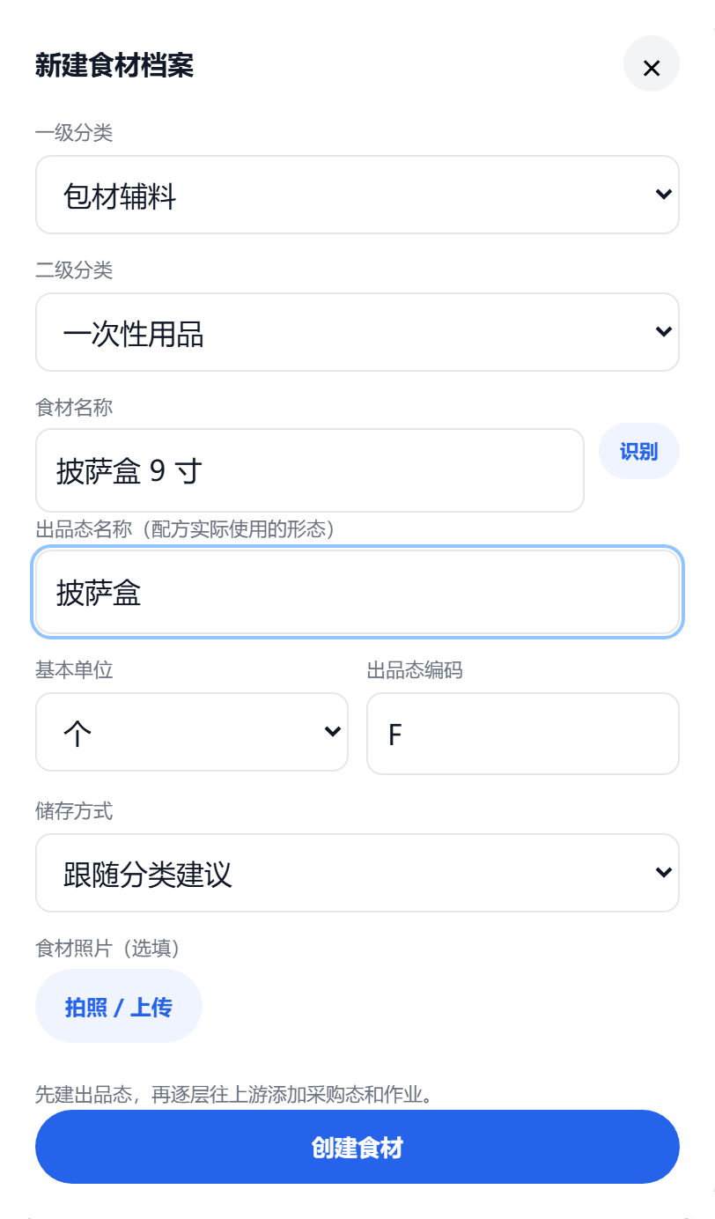
新建辅料：先选一级分类
更多 → 进货规格与链路 → + 新建食材档案
1
先选一级「包材辅料」，再选二级「一次性用品」；没选一级时二级不能选。
2
名称「披萨盒9寸」，出品态「披萨盒」，基本单位自动是「个」。
3
点「创建食材」保存；刀叉照此建，出品态叫「刀叉套装」。
保存后若链路页没出现新食材，从「更多」重新进入。
50 / 67 · 2026-10-18 · 演示数据
Notes:
新建辅料：先选一级分类
保存后若链路页没出现新食材，从「更多」重新进入。
适用版本：SnowmeetApi ai@7a9cc267（2026-10-16 已部署），含新建食材先选一级分类。
画面：当前 wwwroot/fnb/v4 页面 + 本机运行的 SnowmeetApi + 本机 LocalDB 演示库，入库、作业、出餐由真实接口计算；未连接生产库。
依据：snowmeet_ai_doc/docs/fnb/2026-10-06-fnb-v4-h5.md、2026-10-06-fnb-v4-api-contract.md、2026-10-06-fnb-v4-operations-api.md；SnowmeetApi/wwwroot/fnb/v4/app.js、operations.js；Services/Fnb/FnbV4CatalogService.cs、FnbV4Service.cs、FnbV4OperationService.cs、FnbV4KitchenService.cs。
原资料：D:/Downloads/食材管理-从零上手操作说明.pptx，仅作为主题参考；本页入口和按钮以当前界面为准。

Slide 51
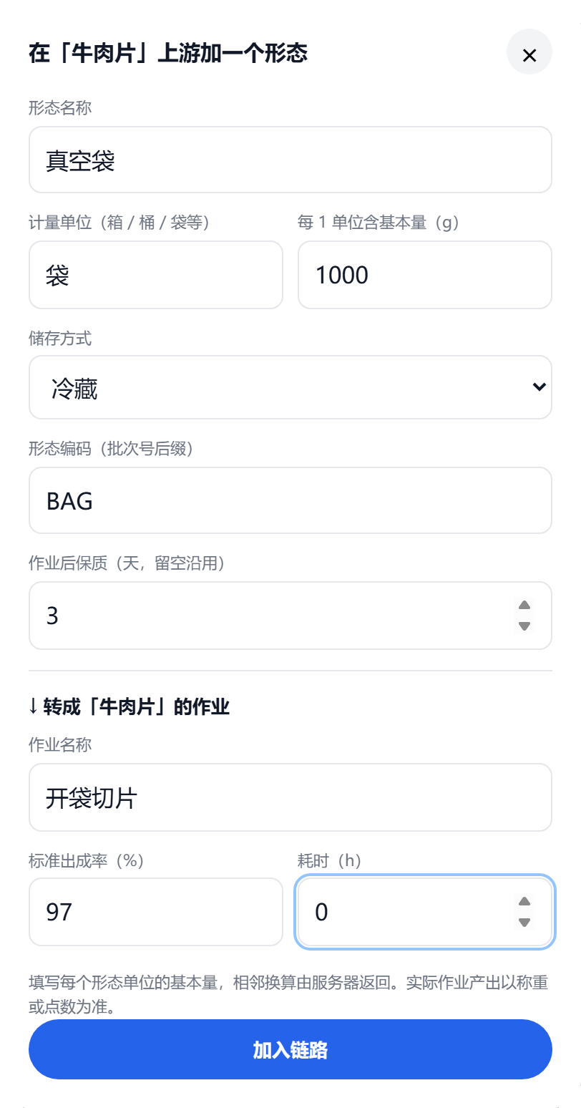
帕斯雀牛肉：加上游形态
帕斯雀牛肉 → + 在上游加一个形态
1
先建「帕斯雀牛肉」，出品态「牛肉片」，单位g。
2
上游形态「真空袋」：单位「袋」，每袋1000g，编码BAG。
3
作业「开袋切片」：出成率97%，作业后保质3天。
其余5样按第47页的表，同样先建出品态、再加上游。
51 / 67 · 2026-10-18 · 演示数据
Notes:
帕斯雀牛肉：加上游形态
其余5样按第47页的表，同样先建出品态、再加上游。
适用版本：SnowmeetApi ai@7a9cc267（2026-10-16 已部署），含新建食材先选一级分类。
画面：当前 wwwroot/fnb/v4 页面 + 本机运行的 SnowmeetApi + 本机 LocalDB 演示库，入库、作业、出餐由真实接口计算；未连接生产库。
依据：snowmeet_ai_doc/docs/fnb/2026-10-06-fnb-v4-h5.md、2026-10-06-fnb-v4-api-contract.md、2026-10-06-fnb-v4-operations-api.md；SnowmeetApi/wwwroot/fnb/v4/app.js、operations.js；Services/Fnb/FnbV4CatalogService.cs、FnbV4Service.cs、FnbV4OperationService.cs、FnbV4KitchenService.cs。
原资料：D:/Downloads/食材管理-从零上手操作说明.pptx，仅作为主题参考；本页入口和按钮以当前界面为准。

Slide 52
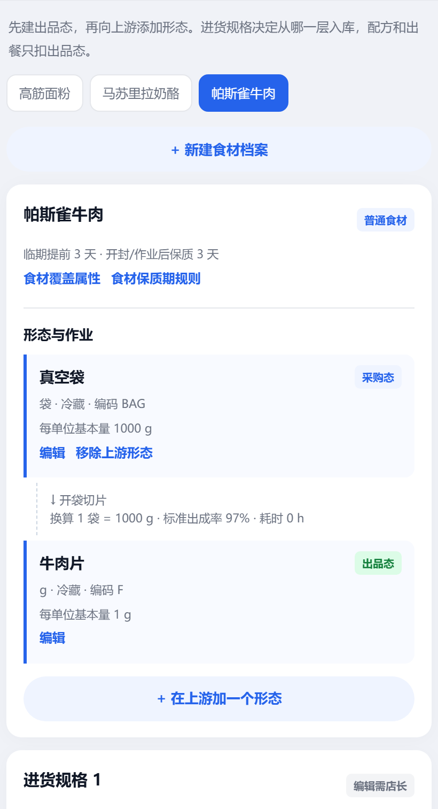
链路建好，再加进货规格
链路页 → 进货规格 → + 新增进货规格
1
链路显示「真空袋 → 开袋切片 → 牛肉片」，1袋=1000g。
2
新增进货规格「真空袋1kg」，入口形态默认最上游的「真空袋」。
3
6样都要建进货规格；有链路的食材，入库时必须选规格。
本例6样都是「采购态 → 一次作业 → 出品态」。
52 / 67 · 2026-10-18 · 演示数据
Notes:
链路建好，再加进货规格
本例6样都是「采购态 → 一次作业 → 出品态」。
适用版本：SnowmeetApi ai@7a9cc267（2026-10-16 已部署），含新建食材先选一级分类。
画面：当前 wwwroot/fnb/v4 页面 + 本机运行的 SnowmeetApi + 本机 LocalDB 演示库，入库、作业、出餐由真实接口计算；未连接生产库。
依据：snowmeet_ai_doc/docs/fnb/2026-10-06-fnb-v4-h5.md、2026-10-06-fnb-v4-api-contract.md、2026-10-06-fnb-v4-operations-api.md；SnowmeetApi/wwwroot/fnb/v4/app.js、operations.js；Services/Fnb/FnbV4CatalogService.cs、FnbV4Service.cs、FnbV4OperationService.cs、FnbV4KitchenService.cs。
原资料：D:/Downloads/食材管理-从零上手操作说明.pptx，仅作为主题参考；本页入口和按钮以当前界面为准。

Slide 53
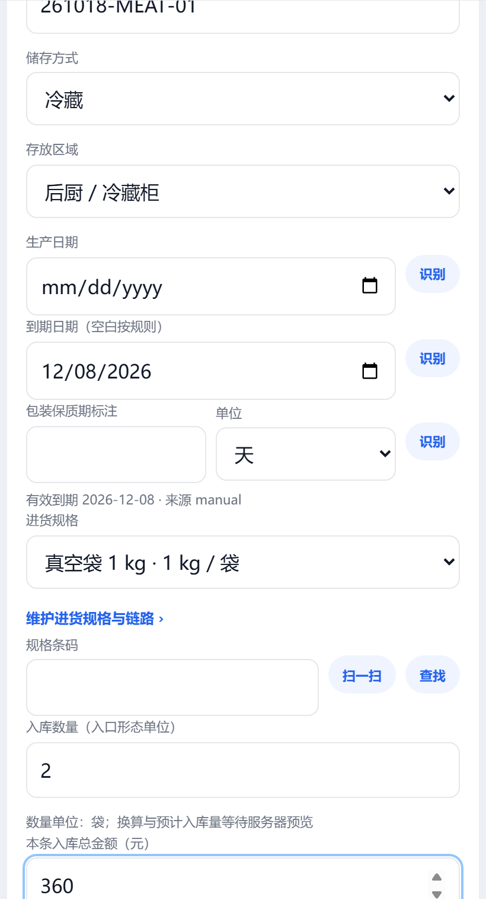
入库：一行一样，先加入清单
入库 → 一级分类 → 二级分类 → 食材
1
依次选「肉类」「熟肉制品」「帕斯雀牛肉」，规格「真空袋1kg」。
2
储存选「冷藏」，区域选「后厨/冷藏柜」。
3
到期日2026-12-08，数量2（袋），金额360元，点「加入待提交清单」。
6样逐一加入清单，最后一次确认入库。
53 / 67 · 2026-10-18 · 演示数据
Notes:
入库：一行一样，先加入清单
6样逐一加入清单，最后一次确认入库。
适用版本：SnowmeetApi ai@7a9cc267（2026-10-16 已部署），含新建食材先选一级分类。
画面：当前 wwwroot/fnb/v4 页面 + 本机运行的 SnowmeetApi + 本机 LocalDB 演示库，入库、作业、出餐由真实接口计算；未连接生产库。
依据：snowmeet_ai_doc/docs/fnb/2026-10-06-fnb-v4-h5.md、2026-10-06-fnb-v4-api-contract.md、2026-10-06-fnb-v4-operations-api.md；SnowmeetApi/wwwroot/fnb/v4/app.js、operations.js；Services/Fnb/FnbV4CatalogService.cs、FnbV4Service.cs、FnbV4OperationService.cs、FnbV4KitchenService.cs。
原资料：D:/Downloads/食材管理-从零上手操作说明.pptx，仅作为主题参考；本页入口和按钮以当前界面为准。

Slide 54
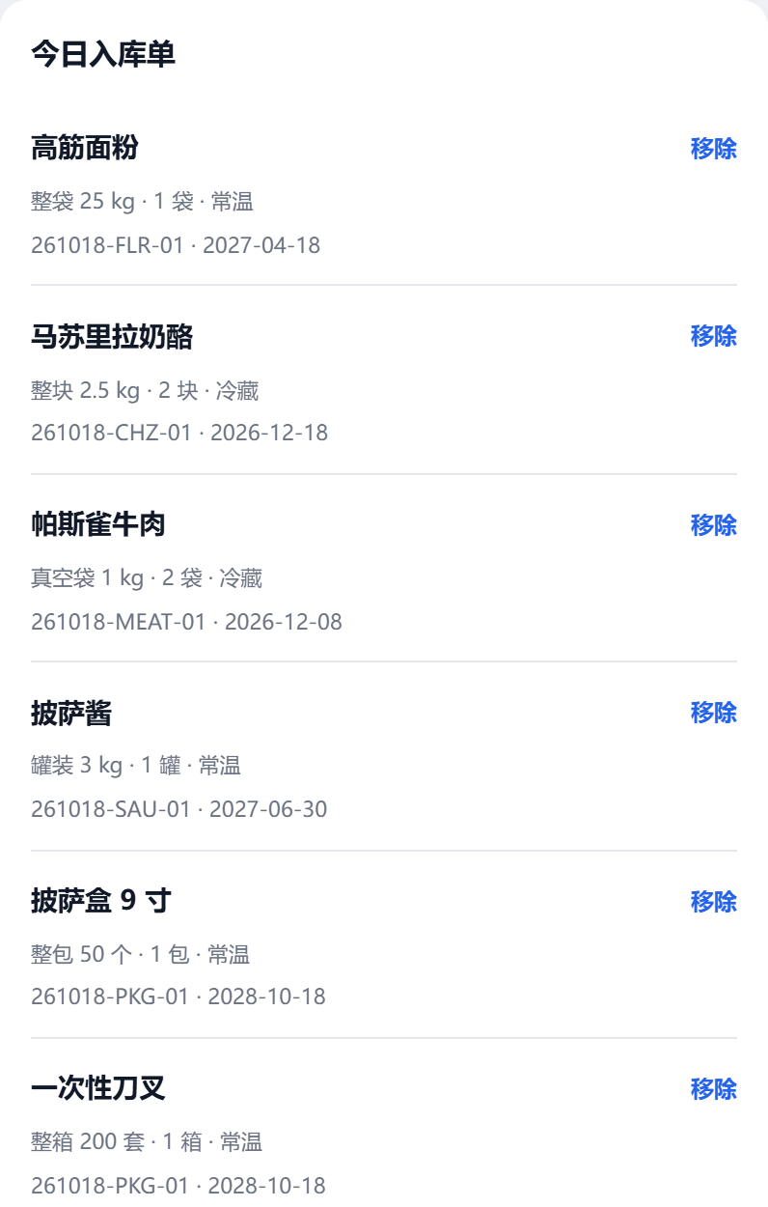
核对清单后，一次确认入库
入库 → 今日入库单 → 确认入库
1
逐行核对规格、数量、储存方式和到期日。
2
批号只是预览：两种包材都显示PKG-01，确认后依次编成PKG-01、PKG-02。
3
核对无误，点「确认入库」。
清单不改库存；确认入库后才写入批次。
54 / 67 · 2026-10-18 · 演示数据
Notes:
核对清单后，一次确认入库
清单不改库存；确认入库后才写入批次。
适用版本：SnowmeetApi ai@7a9cc267（2026-10-16 已部署），含新建食材先选一级分类。
画面：当前 wwwroot/fnb/v4 页面 + 本机运行的 SnowmeetApi + 本机 LocalDB 演示库，入库、作业、出餐由真实接口计算；未连接生产库。
依据：snowmeet_ai_doc/docs/fnb/2026-10-06-fnb-v4-h5.md、2026-10-06-fnb-v4-api-contract.md、2026-10-06-fnb-v4-operations-api.md；SnowmeetApi/wwwroot/fnb/v4/app.js、operations.js；Services/Fnb/FnbV4CatalogService.cs、FnbV4Service.cs、FnbV4OperationService.cs、FnbV4KitchenService.cs。
原资料：D:/Downloads/食材管理-从零上手操作说明.pptx，仅作为主题参考；本页入口和按钮以当前界面为准。

Slide 55
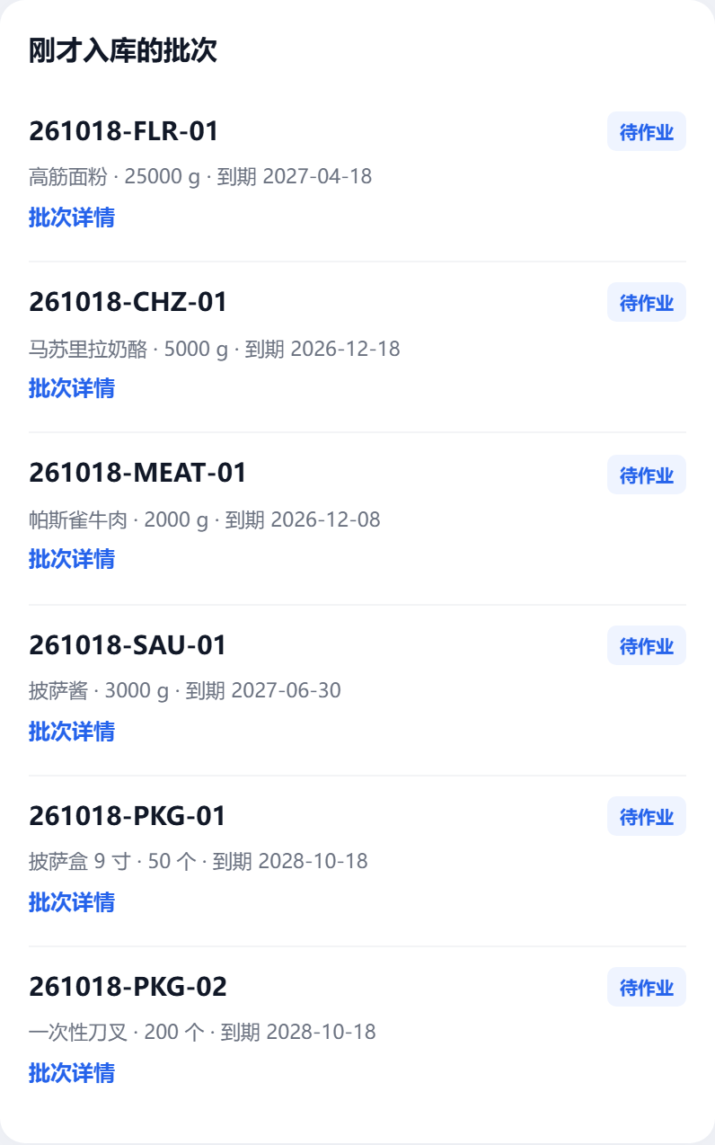
入库后：6个批次都待作业
入库 → 刚才入库的批次
1
采购态批次还不能直接出餐，要先做作业。
2
奶酪5000g、牛肉2000g、盒50个、刀叉200套。
3
批号按二级分类的批次码生成：FLR、CHZ、MEAT、SAU、PKG。
本次入库金额共1065元。
55 / 67 · 2026-10-18 · 演示数据
Notes:
入库后：6个批次都待作业
本次入库金额共1065元。
适用版本：SnowmeetApi ai@7a9cc267（2026-10-16 已部署），含新建食材先选一级分类。
画面：当前 wwwroot/fnb/v4 页面 + 本机运行的 SnowmeetApi + 本机 LocalDB 演示库，入库、作业、出餐由真实接口计算；未连接生产库。
依据：snowmeet_ai_doc/docs/fnb/2026-10-06-fnb-v4-h5.md、2026-10-06-fnb-v4-api-contract.md、2026-10-06-fnb-v4-operations-api.md；SnowmeetApi/wwwroot/fnb/v4/app.js、operations.js；Services/Fnb/FnbV4CatalogService.cs、FnbV4Service.cs、FnbV4OperationService.cs、FnbV4KitchenService.cs。
原资料：D:/Downloads/食材管理-从零上手操作说明.pptx，仅作为主题参考；本页入口和按钮以当前界面为准。

Slide 56
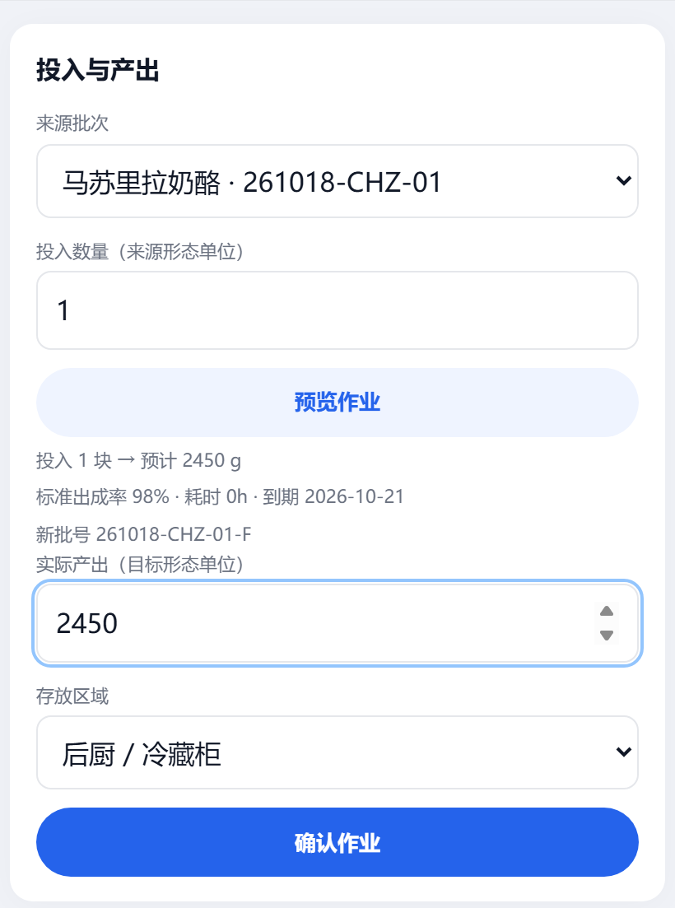
作业：马苏里拉刨丝1块
作业 → 执行作业 → 来源批次261018-CHZ-01
1
来源批次选马苏里拉奶酪，投入数量1（块）。
2
点「预览作业」，页面显示预计产出2450g和新到期日。
3
按实际称重填产出2450，区域「后厨/冷藏柜」，点「确认作业」。
刨丝后到期2026-10-21；未开的另一块到期日不变。
56 / 67 · 2026-10-18 · 演示数据
Notes:
作业：马苏里拉刨丝1块
刨丝后到期2026-10-21；未开的另一块到期日不变。
适用版本：SnowmeetApi ai@7a9cc267（2026-10-16 已部署），含新建食材先选一级分类。
画面：当前 wwwroot/fnb/v4 页面 + 本机运行的 SnowmeetApi + 本机 LocalDB 演示库，入库、作业、出餐由真实接口计算；未连接生产库。
依据：snowmeet_ai_doc/docs/fnb/2026-10-06-fnb-v4-h5.md、2026-10-06-fnb-v4-api-contract.md、2026-10-06-fnb-v4-operations-api.md；SnowmeetApi/wwwroot/fnb/v4/app.js、operations.js；Services/Fnb/FnbV4CatalogService.cs、FnbV4Service.cs、FnbV4OperationService.cs、FnbV4KitchenService.cs。
原资料：D:/Downloads/食材管理-从零上手操作说明.pptx，仅作为主题参考；本页入口和按钮以当前界面为准。

Slide 57
六个作业：投入与实际产出
每样先开一个采购单位
食材 | 作业 | 投入 | 实际产出 | 损耗 | 作业后到期
高筋面粉 | 拆袋 | 1 袋 | 25000 g | 0 | 2027-04-18
马苏里拉奶酪 | 刨丝 | 1 块 | 2450 g | 50 g | 2026-10-21
帕斯雀牛肉 | 开袋切片 | 1 袋 | 970 g | 30 g | 2026-10-21
披萨酱 | 开罐 | 1 罐 | 2970 g | 30 g | 2026-10-23
披萨盒 9 寸 | 拆包 | 1 包 | 50 个 | 0 | 2028-10-18
一次性刀叉 | 拆箱 | 1 箱 | 200 个 | 0 | 2028-10-18
面粉、包材没填作业后保质，沿用原到期日。实际产出低于标准出成率时，页面会提示，损耗计入报表。
57 / 67 · 2026-10-18 · 演示数据
Notes:
六个作业：投入与实际产出
面粉、包材没填作业后保质，沿用原到期日。实际产出低于标准出成率时，页面会提示，损耗计入报表。
适用版本：SnowmeetApi ai@7a9cc267（2026-10-16 已部署），含新建食材先选一级分类。
画面：当前 wwwroot/fnb/v4 页面 + 本机运行的 SnowmeetApi + 本机 LocalDB 演示库，入库、作业、出餐由真实接口计算；未连接生产库。
依据：snowmeet_ai_doc/docs/fnb/2026-10-06-fnb-v4-h5.md、2026-10-06-fnb-v4-api-contract.md、2026-10-06-fnb-v4-operations-api.md；SnowmeetApi/wwwroot/fnb/v4/app.js、operations.js；Services/Fnb/FnbV4CatalogService.cs、FnbV4Service.cs、FnbV4OperationService.cs、FnbV4KitchenService.cs。
原资料：D:/Downloads/食材管理-从零上手操作说明.pptx，仅作为主题参考；本页入口和按钮以当前界面为准。

Slide 58

配方：每份披萨6行用料
更多 → 菜品配方 → + 新增菜品 → 编辑用料
1
新增菜品「帕斯雀牛肉披萨」，规格填「9寸」。
2
编辑用料，按1份填：面粉180、酱80、奶酪120、牛肉70（g）。
3
辅料也加进来：披萨盒1、刀叉1，然后点「发布配方新版本」。
配方按1份填写；发布配方不扣库存。
58 / 67 · 2026-10-18 · 演示数据
Notes:
配方：每份披萨6行用料
配方按1份填写；发布配方不扣库存。
适用版本：SnowmeetApi ai@7a9cc267（2026-10-16 已部署），含新建食材先选一级分类。
画面：当前 wwwroot/fnb/v4 页面 + 本机运行的 SnowmeetApi + 本机 LocalDB 演示库，入库、作业、出餐由真实接口计算；未连接生产库。
依据：snowmeet_ai_doc/docs/fnb/2026-10-06-fnb-v4-h5.md、2026-10-06-fnb-v4-api-contract.md、2026-10-06-fnb-v4-operations-api.md；SnowmeetApi/wwwroot/fnb/v4/app.js、operations.js；Services/Fnb/FnbV4CatalogService.cs、FnbV4Service.cs、FnbV4OperationService.cs、FnbV4KitchenService.cs。
原资料：D:/Downloads/食材管理-从零上手操作说明.pptx，仅作为主题参考；本页入口和按钮以当前界面为准。

Slide 59

发布后：直接算出可出份数
菜品配方 → 帕斯雀牛肉披萨 / 9寸
1
规格卡列出6行用料，右上角显示「13份可出餐」。
2
可出份数看最紧的那一样：牛肉970g÷70g = 13份。
3
要多出餐，就先给另一袋牛肉做「开袋切片」。
只算出品态库存；采购态要先作业才算。
59 / 67 · 2026-10-18 · 演示数据
Notes:
发布后：直接算出可出份数
只算出品态库存；采购态要先作业才算。
适用版本：SnowmeetApi ai@7a9cc267（2026-10-16 已部署），含新建食材先选一级分类。
画面：当前 wwwroot/fnb/v4 页面 + 本机运行的 SnowmeetApi + 本机 LocalDB 演示库，入库、作业、出餐由真实接口计算；未连接生产库。
依据：snowmeet_ai_doc/docs/fnb/2026-10-06-fnb-v4-h5.md、2026-10-06-fnb-v4-api-contract.md、2026-10-06-fnb-v4-operations-api.md；SnowmeetApi/wwwroot/fnb/v4/app.js、operations.js；Services/Fnb/FnbV4CatalogService.cs、FnbV4Service.cs、FnbV4OperationService.cs、FnbV4KitchenService.cs。
原资料：D:/Downloads/食材管理-从零上手操作说明.pptx，仅作为主题参考；本页入口和按钮以当前界面为准。

Slide 60

库存页：每样还能出几份
库存 → 展开食材
1
展开食材，看「出品态可用」「待作业」和「可出餐N份」。
2
奶酪可用2450g，另1块待作业2500g，可出20份。
3
面粉138份、酱37份、披萨盒50份、刀叉200份。
牛肉13份最少，这道菜现在能出13份。
60 / 67 · 2026-10-18 · 演示数据
Notes:
库存页：每样还能出几份
牛肉13份最少，这道菜现在能出13份。
适用版本：SnowmeetApi ai@7a9cc267（2026-10-16 已部署），含新建食材先选一级分类。
画面：当前 wwwroot/fnb/v4 页面 + 本机运行的 SnowmeetApi + 本机 LocalDB 演示库，入库、作业、出餐由真实接口计算；未连接生产库。
依据：snowmeet_ai_doc/docs/fnb/2026-10-06-fnb-v4-h5.md、2026-10-06-fnb-v4-api-contract.md、2026-10-06-fnb-v4-operations-api.md；SnowmeetApi/wwwroot/fnb/v4/app.js、operations.js；Services/Fnb/FnbV4CatalogService.cs、FnbV4Service.cs、FnbV4OperationService.cs、FnbV4KitchenService.cs。
原资料：D:/Downloads/食材管理-从零上手操作说明.pptx，仅作为主题参考；本页入口和按钮以当前界面为准。

Slide 61

新建厨房单：A3桌2份
出餐 → + 手动创建厨房单
1
桌号A3，菜品「帕斯雀牛肉披萨 / 9寸」，份数2。
2
备注写顾客要求：3人用餐，加一套刀叉；一份多加芝士、少放酱。
3
点「创建厨房单」，进入「待出餐订单」，此时还没扣库存。
一单多道菜时，点「+ 添加菜品」继续加。
61 / 67 · 2026-10-18 · 演示数据
Notes:
新建厨房单：A3桌2份
一单多道菜时，点「+ 添加菜品」继续加。
适用版本：SnowmeetApi ai@7a9cc267（2026-10-16 已部署），含新建食材先选一级分类。
画面：当前 wwwroot/fnb/v4 页面 + 本机运行的 SnowmeetApi + 本机 LocalDB 演示库，入库、作业、出餐由真实接口计算；未连接生产库。
依据：snowmeet_ai_doc/docs/fnb/2026-10-06-fnb-v4-h5.md、2026-10-06-fnb-v4-api-contract.md、2026-10-06-fnb-v4-operations-api.md；SnowmeetApi/wwwroot/fnb/v4/app.js、operations.js；Services/Fnb/FnbV4CatalogService.cs、FnbV4Service.cs、FnbV4OperationService.cs、FnbV4KitchenService.cs。
原资料：D:/Downloads/食材管理-从零上手操作说明.pptx，仅作为主题参考；本页入口和按钮以当前界面为准。

Slide 62

出餐预览：按2份自动汇总
待出餐订单 → 查看并出餐
1
按配方×2自动汇总：披萨盒2个、刀叉2个。
2
面粉360g、奶酪240g、牛肉140g、酱160g。
3
每行显示可用量，不够会提示短缺；改错了点「恢复配方用量」。
预览不扣库存。
62 / 67 · 2026-10-18 · 演示数据
Notes:
出餐预览：按2份自动汇总
预览不扣库存。
适用版本：SnowmeetApi ai@7a9cc267（2026-10-16 已部署），含新建食材先选一级分类。
画面：当前 wwwroot/fnb/v4 页面 + 本机运行的 SnowmeetApi + 本机 LocalDB 演示库，入库、作业、出餐由真实接口计算；未连接生产库。
依据：snowmeet_ai_doc/docs/fnb/2026-10-06-fnb-v4-h5.md、2026-10-06-fnb-v4-api-contract.md、2026-10-06-fnb-v4-operations-api.md；SnowmeetApi/wwwroot/fnb/v4/app.js、operations.js；Services/Fnb/FnbV4CatalogService.cs、FnbV4Service.cs、FnbV4OperationService.cs、FnbV4KitchenService.cs。
原资料：D:/Downloads/食材管理-从零上手操作说明.pptx，仅作为主题参考；本页入口和按钮以当前界面为准。

Slide 63

按顾客要求微调用量
本单实际用料 → 逐项修改
1
马苏里拉奶酪240 → 280g：一份多加40g芝士。
2
披萨酱160 → 140g：一份少放20g。
3
一次性刀叉2 → 3：3人用餐；其他保持配方用量。
微调只改这一单，不改配方；填0表示不用。
63 / 67 · 2026-10-18 · 演示数据
Notes:
按顾客要求微调用量
微调只改这一单，不改配方；填0表示不用。
适用版本：SnowmeetApi ai@7a9cc267（2026-10-16 已部署），含新建食材先选一级分类。
画面：当前 wwwroot/fnb/v4 页面 + 本机运行的 SnowmeetApi + 本机 LocalDB 演示库，入库、作业、出餐由真实接口计算；未连接生产库。
依据：snowmeet_ai_doc/docs/fnb/2026-10-06-fnb-v4-h5.md、2026-10-06-fnb-v4-api-contract.md、2026-10-06-fnb-v4-operations-api.md；SnowmeetApi/wwwroot/fnb/v4/app.js、operations.js；Services/Fnb/FnbV4CatalogService.cs、FnbV4Service.cs、FnbV4OperationService.cs、FnbV4KitchenService.cs。
原资料：D:/Downloads/食材管理-从零上手操作说明.pptx，仅作为主题参考；本页入口和按钮以当前界面为准。

Slide 64

确认出餐，按实际用量扣减
本单实际用料 → 确认出餐并扣减
1
点「确认出餐并扣减」，订单离开「待出餐订单」。
2
按微调后的用量扣：奶酪280、酱140、刀叉3，短缺都是0。
3
扣减成本按批次金额计算，本单约53.75元。
扣的是出品态批次，未开的奶酪和牛肉不动。
64 / 67 · 2026-10-18 · 演示数据
Notes:
确认出餐，按实际用量扣减
扣的是出品态批次，未开的奶酪和牛肉不动。
适用版本：SnowmeetApi ai@7a9cc267（2026-10-16 已部署），含新建食材先选一级分类。
画面：当前 wwwroot/fnb/v4 页面 + 本机运行的 SnowmeetApi + 本机 LocalDB 演示库，入库、作业、出餐由真实接口计算；未连接生产库。
依据：snowmeet_ai_doc/docs/fnb/2026-10-06-fnb-v4-h5.md、2026-10-06-fnb-v4-api-contract.md、2026-10-06-fnb-v4-operations-api.md；SnowmeetApi/wwwroot/fnb/v4/app.js、operations.js；Services/Fnb/FnbV4CatalogService.cs、FnbV4Service.cs、FnbV4OperationService.cs、FnbV4KitchenService.cs。
原资料：D:/Downloads/食材管理-从零上手操作说明.pptx，仅作为主题参考；本页入口和按钮以当前界面为准。

Slide 65

扣减流水：每样扣了哪个批次
出餐 → 出餐扣减流水 → 展开本单
1
展开「SERVE-20261018-0001」，备注带着顾客要求。
2
每行列出食材和实际用量，以及扣自哪个批次、数量和金额。
3
对账时看这里，不用翻厨房单。
一单一条流水；扣到多个批次时分行列出。
65 / 67 · 2026-10-18 · 演示数据
Notes:
扣减流水：每样扣了哪个批次
一单一条流水；扣到多个批次时分行列出。
适用版本：SnowmeetApi ai@7a9cc267（2026-10-16 已部署），含新建食材先选一级分类。
画面：当前 wwwroot/fnb/v4 页面 + 本机运行的 SnowmeetApi + 本机 LocalDB 演示库，入库、作业、出餐由真实接口计算；未连接生产库。
依据：snowmeet_ai_doc/docs/fnb/2026-10-06-fnb-v4-h5.md、2026-10-06-fnb-v4-api-contract.md、2026-10-06-fnb-v4-operations-api.md；SnowmeetApi/wwwroot/fnb/v4/app.js、operations.js；Services/Fnb/FnbV4CatalogService.cs、FnbV4Service.cs、FnbV4OperationService.cs、FnbV4KitchenService.cs。
原资料：D:/Downloads/食材管理-从零上手操作说明.pptx，仅作为主题参考；本页入口和按钮以当前界面为准。

Slide 66
扣减核对
作业后可用 − 本单扣减 = 剩余可用
食材 | 作业后可用 | 本单扣减 | 剩余可用 | 仍在采购态
高筋面粉 | 25000 g | 360 g | 24640 g | —
马苏里拉奶酪 | 2450 g | 280 g | 2170 g | 1 块 2500 g
帕斯雀牛肉 | 970 g | 140 g | 830 g | 1 袋 1000 g
披萨酱 | 2970 g | 140 g | 2830 g | —
披萨盒 9 寸 | 50 个 | 2 个 | 48 个 | —
一次性刀叉 | 200 个 | 3 个 | 197 个 | —
奶酪2170 + 280 + 损耗50 + 未开2500 = 入库5000g；牛肉830 + 140 + 30 + 1000 = 2000g。
66 / 67 · 2026-10-18 · 演示数据
Notes:
扣减核对
奶酪2170 + 280 + 损耗50 + 未开2500 = 入库5000g；牛肉830 + 140 + 30 + 1000 = 2000g。
适用版本：SnowmeetApi ai@7a9cc267（2026-10-16 已部署），含新建食材先选一级分类。
画面：当前 wwwroot/fnb/v4 页面 + 本机运行的 SnowmeetApi + 本机 LocalDB 演示库，入库、作业、出餐由真实接口计算；未连接生产库。
依据：snowmeet_ai_doc/docs/fnb/2026-10-06-fnb-v4-h5.md、2026-10-06-fnb-v4-api-contract.md、2026-10-06-fnb-v4-operations-api.md；SnowmeetApi/wwwroot/fnb/v4/app.js、operations.js；Services/Fnb/FnbV4CatalogService.cs、FnbV4Service.cs、FnbV4OperationService.cs、FnbV4KitchenService.cs。
原资料：D:/Downloads/食材管理-从零上手操作说明.pptx，仅作为主题参考；本页入口和按钮以当前界面为准。

Slide 67

出餐后：库存和可出份数一起变
库存 → 马苏里拉奶酪
1
奶酪出品态可用2170g，可出餐从20份变成18份。
2
另一块「整块」仍待作业，快用完前再刨丝。
3
刨丝后的批次2026-10-21到期，会出现在首页的临期提醒里。
每天看库存页决定开不开新的一块，临期的先用。
67 / 67 · 2026-10-18 · 演示数据
Notes:
出餐后：库存和可出份数一起变
每天看库存页决定开不开新的一块，临期的先用。
适用版本：SnowmeetApi ai@7a9cc267（2026-10-16 已部署），含新建食材先选一级分类。
画面：当前 wwwroot/fnb/v4 页面 + 本机运行的 SnowmeetApi + 本机 LocalDB 演示库，入库、作业、出餐由真实接口计算；未连接生产库。
依据：snowmeet_ai_doc/docs/fnb/2026-10-06-fnb-v4-h5.md、2026-10-06-fnb-v4-api-contract.md、2026-10-06-fnb-v4-operations-api.md；SnowmeetApi/wwwroot/fnb/v4/app.js、operations.js；Services/Fnb/FnbV4CatalogService.cs、FnbV4Service.cs、FnbV4OperationService.cs、FnbV4KitchenService.cs。
原资料：D:/Downloads/食材管理-从零上手操作说明.pptx，仅作为主题参考；本页入口和按钮以当前界面为准。

